Slide 1
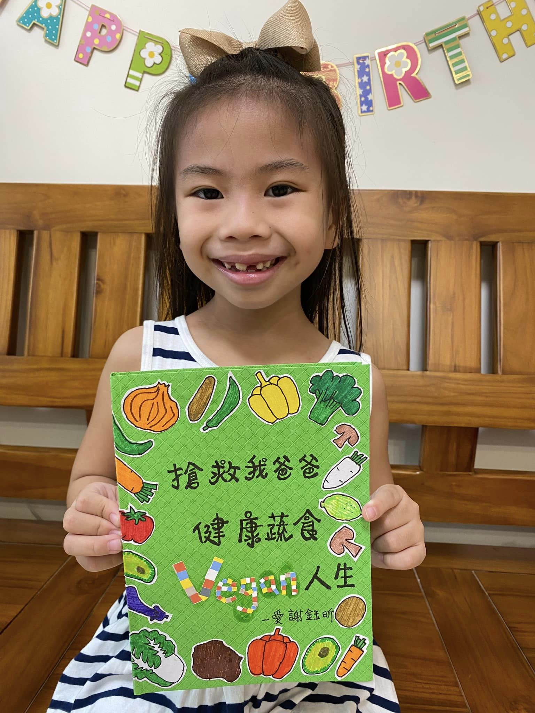
搶救我爸爸— 健康蔬食Vegan人生 DIY手作書
2022年麥哲倫築夢計畫
二愛 謝鈺昕

Slide 2
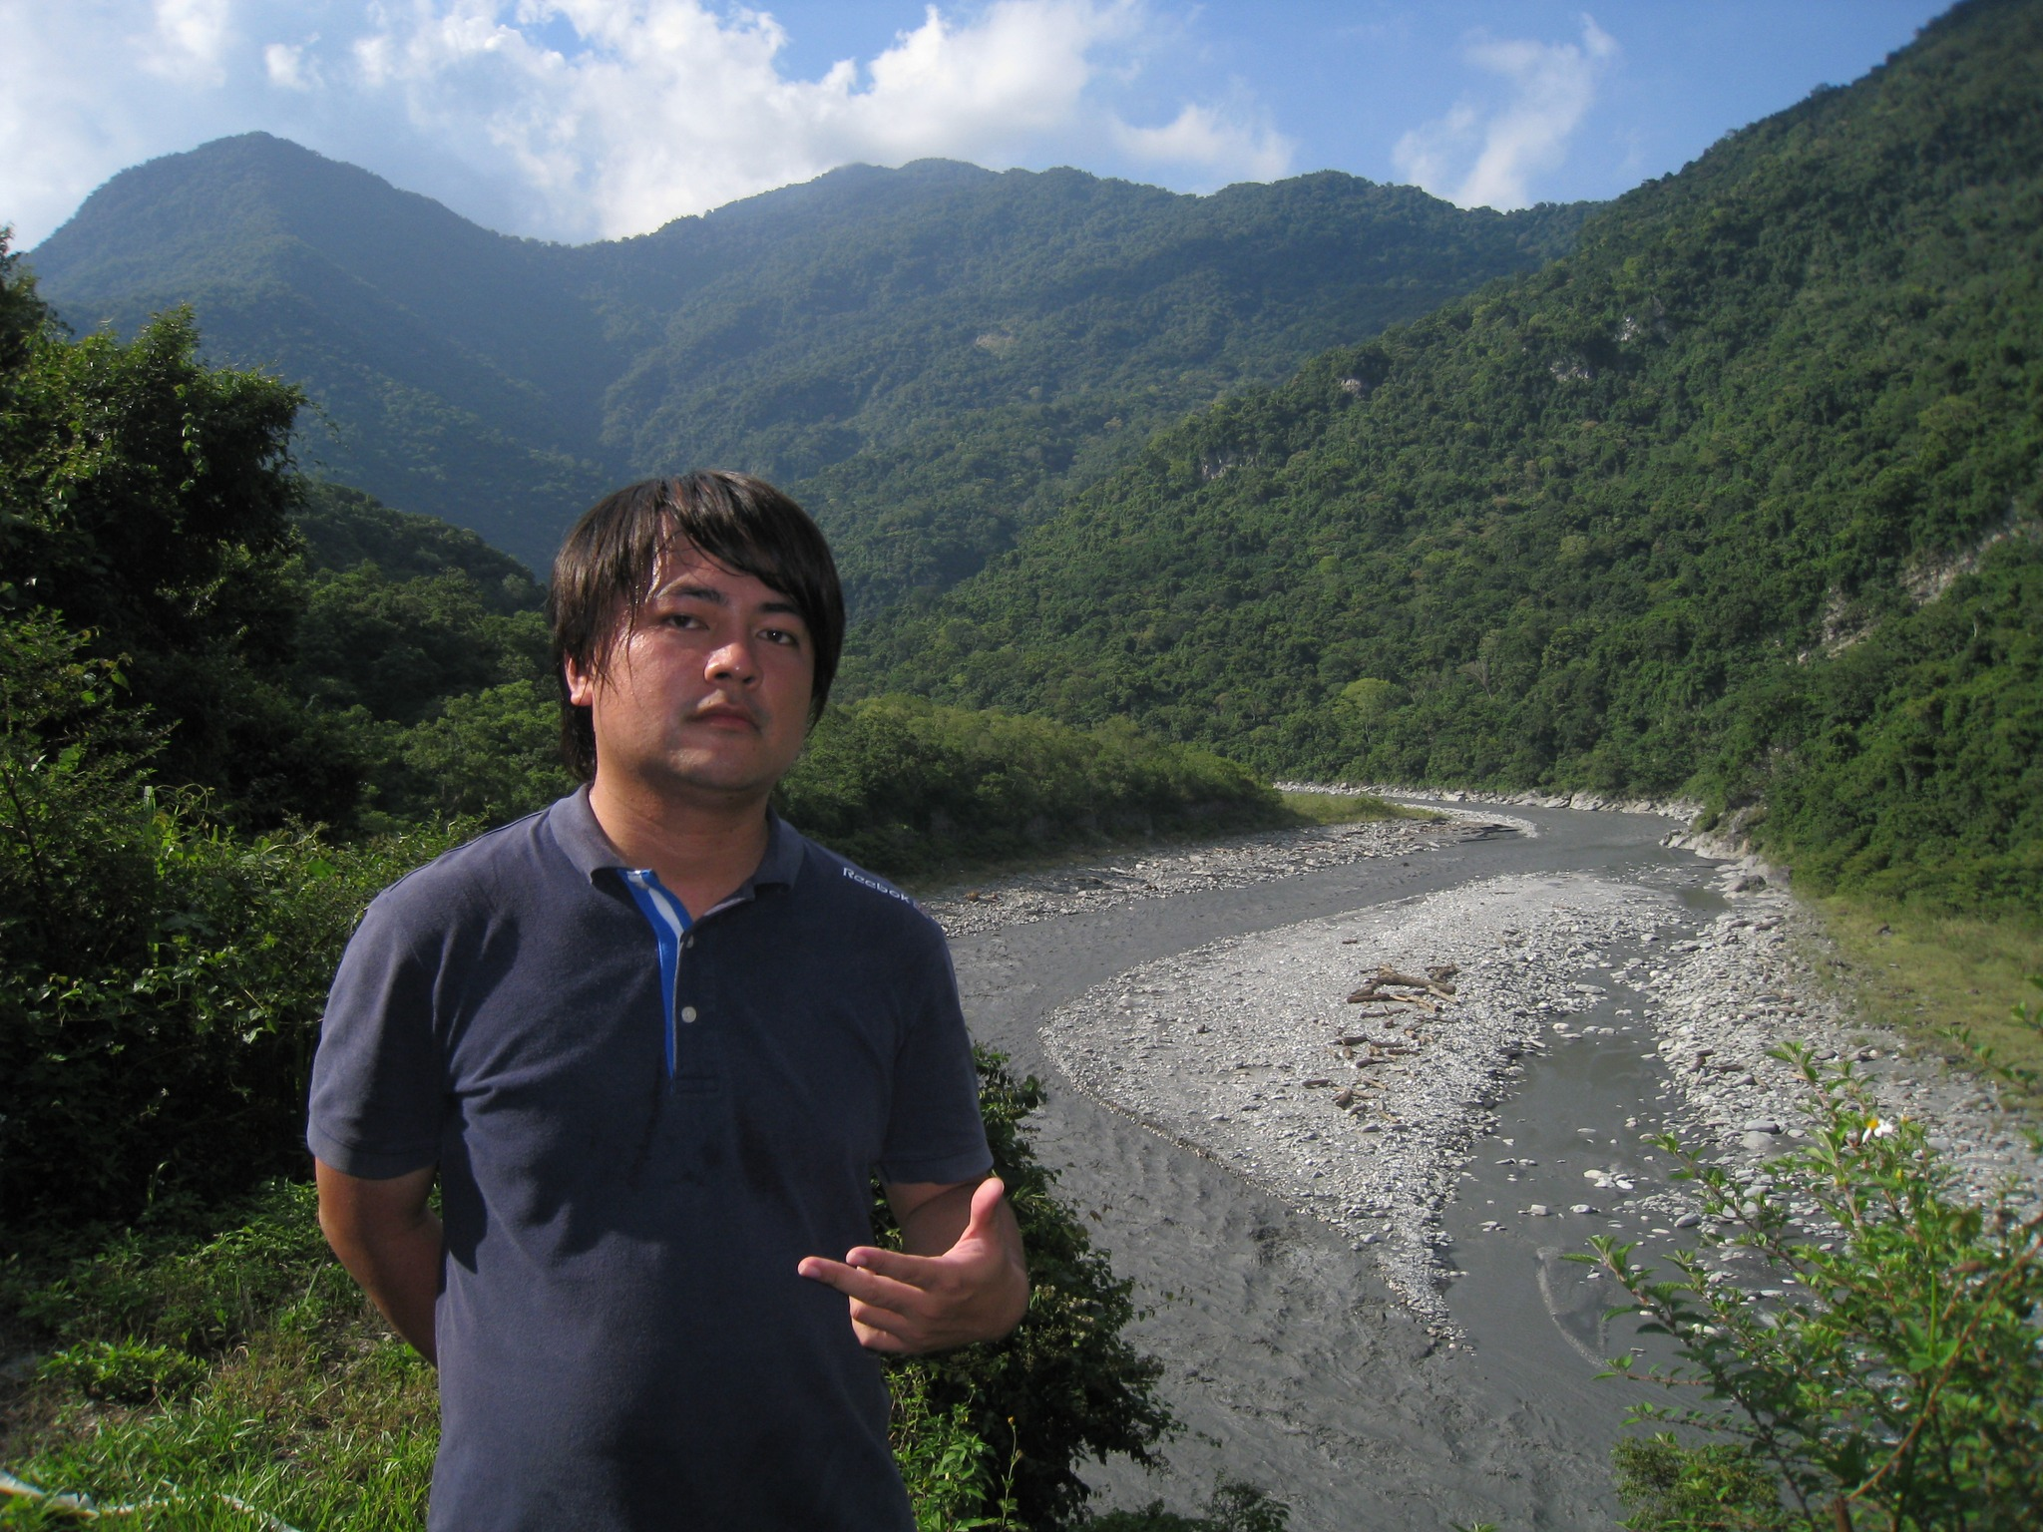
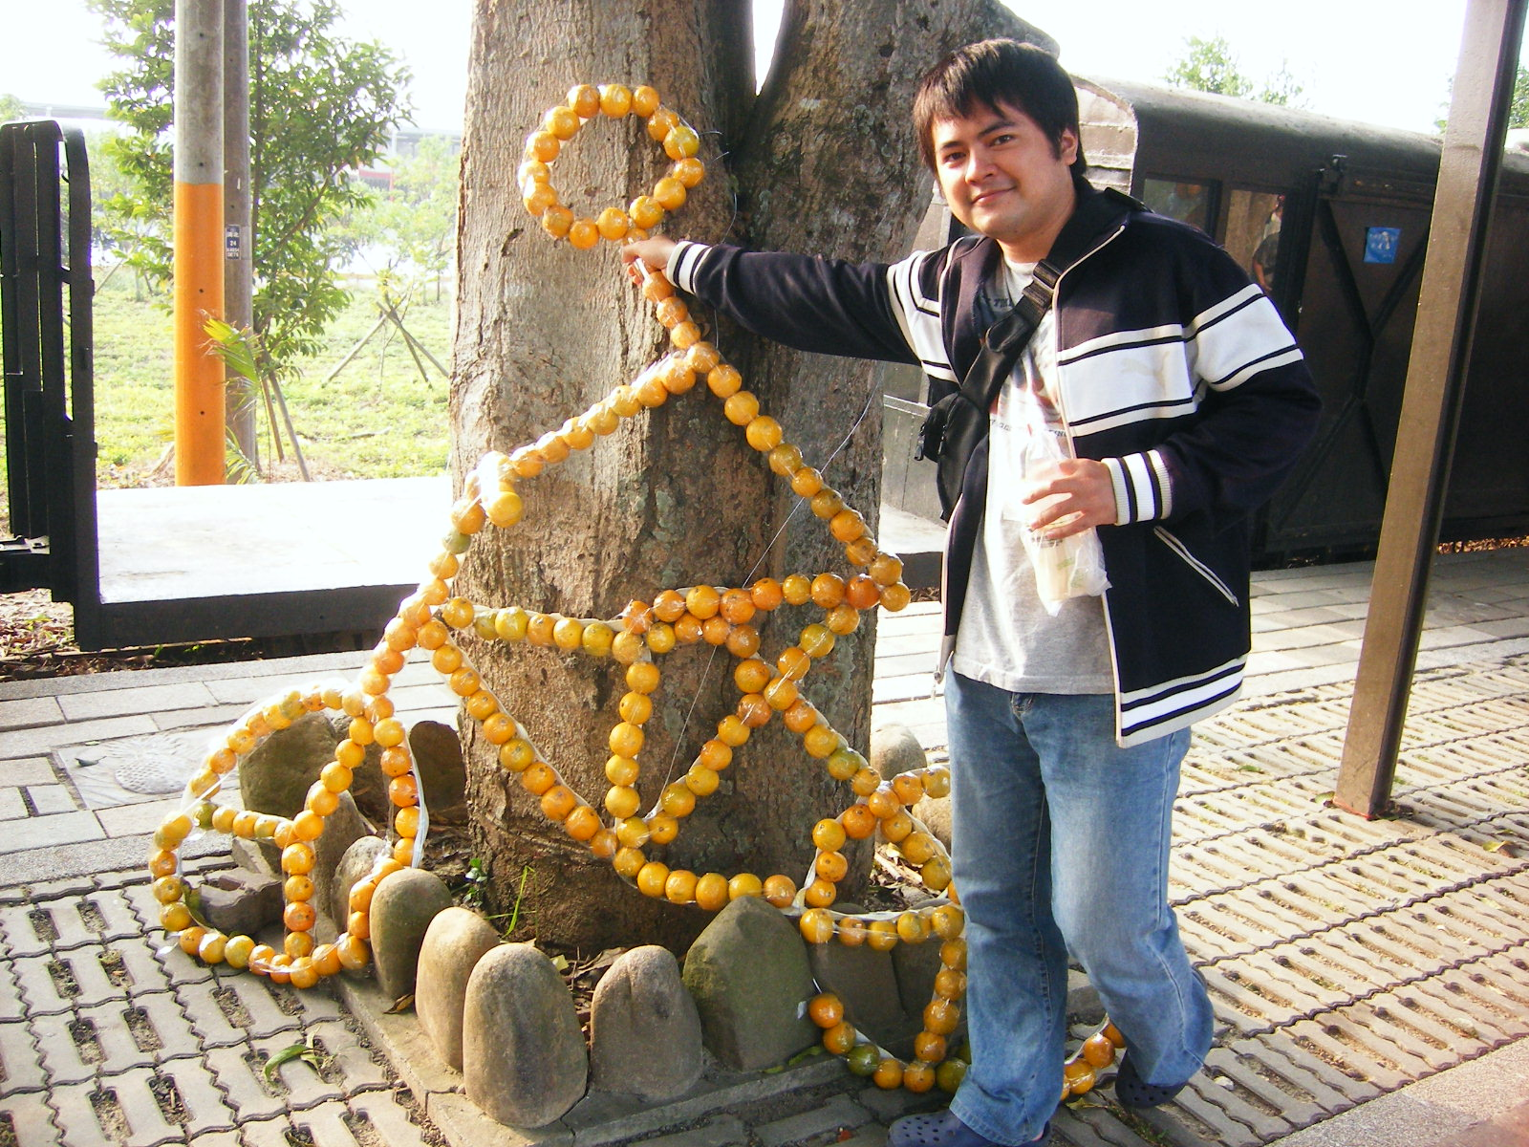
築夢動機：
爸爸大三時得了「僵直性脊椎炎」，長年背部疼痛、僵硬，影響正常生活及工作，除了藥物，還有什麼辦法可以幫助他？
大三發病後的爸爸

Slide 3
1.
築夢目標： 藉由「全植物飲食」改變爸爸的身體狀況

Slide 4
築夢過程：
我看了兩部紀錄片和
四本書(跟僵直性脊椎炎有關的部分)

Slide 5
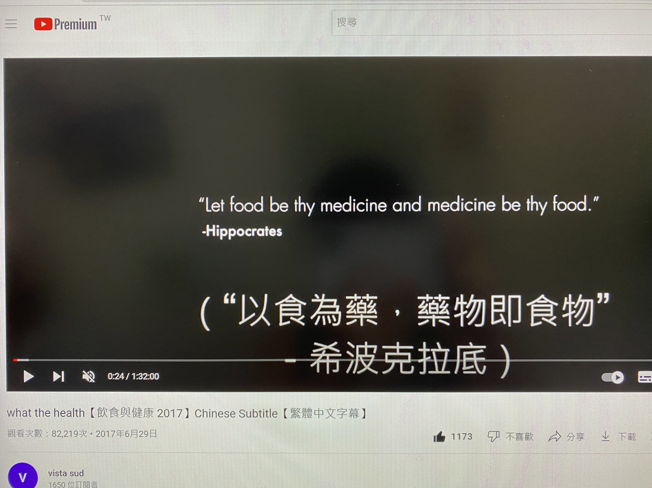
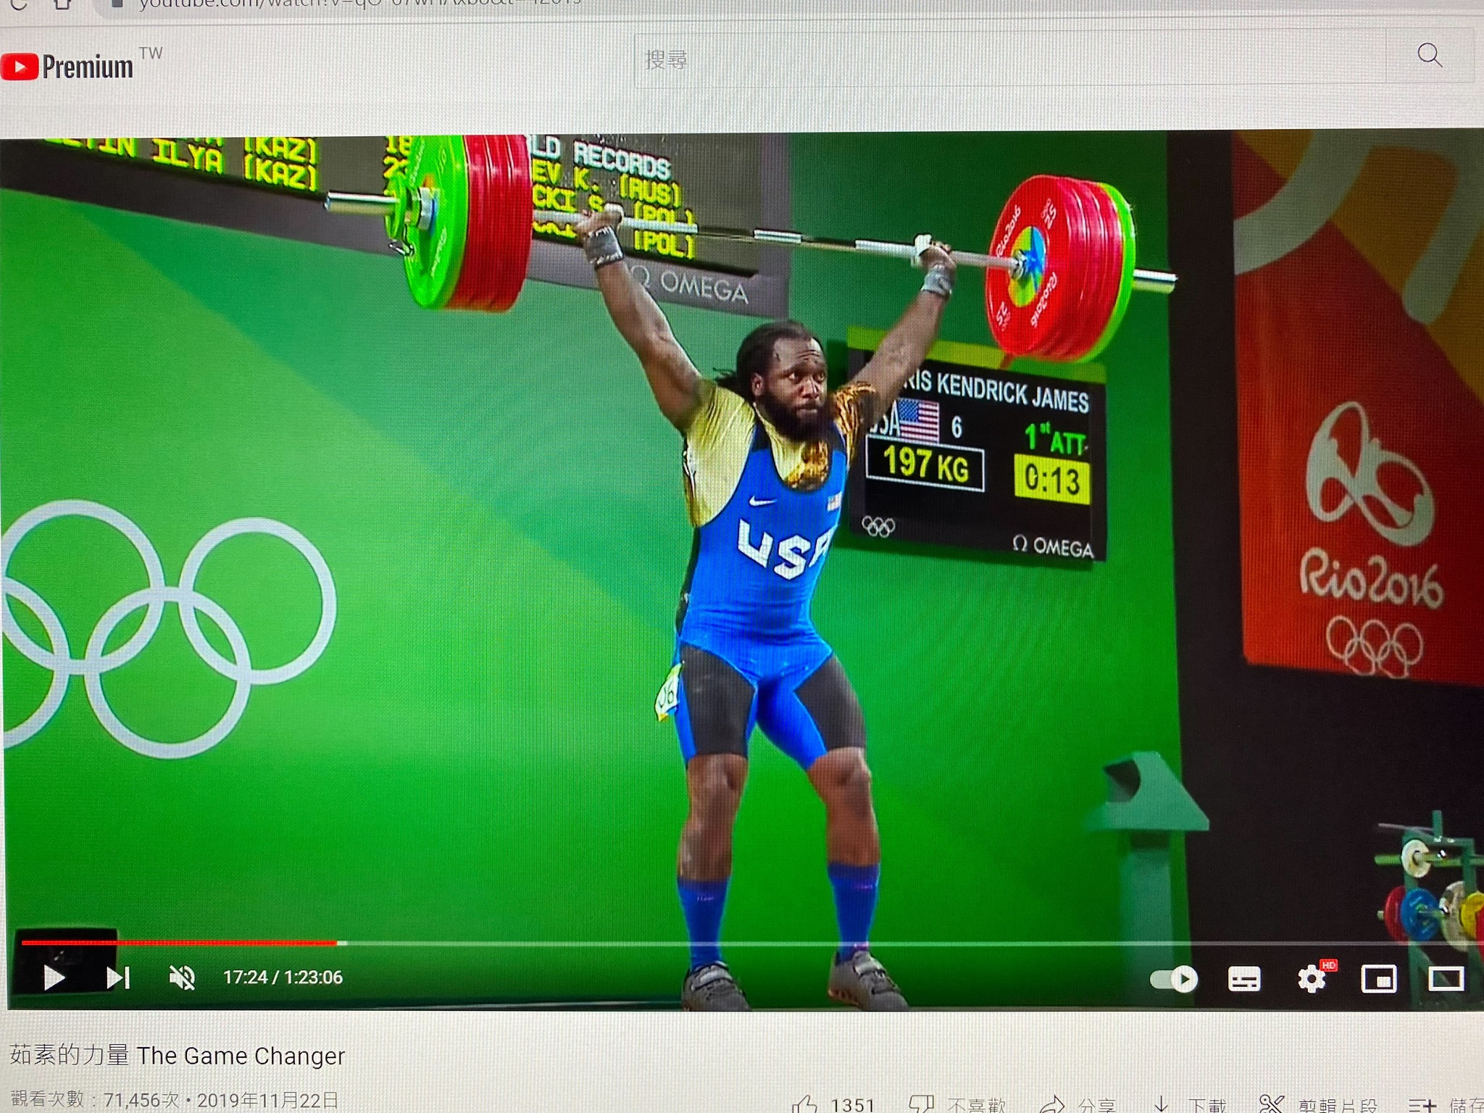
紀錄片
What The Health【飲食與健康 2017】
The Game Changer 【茹素的力量】

Slide 6
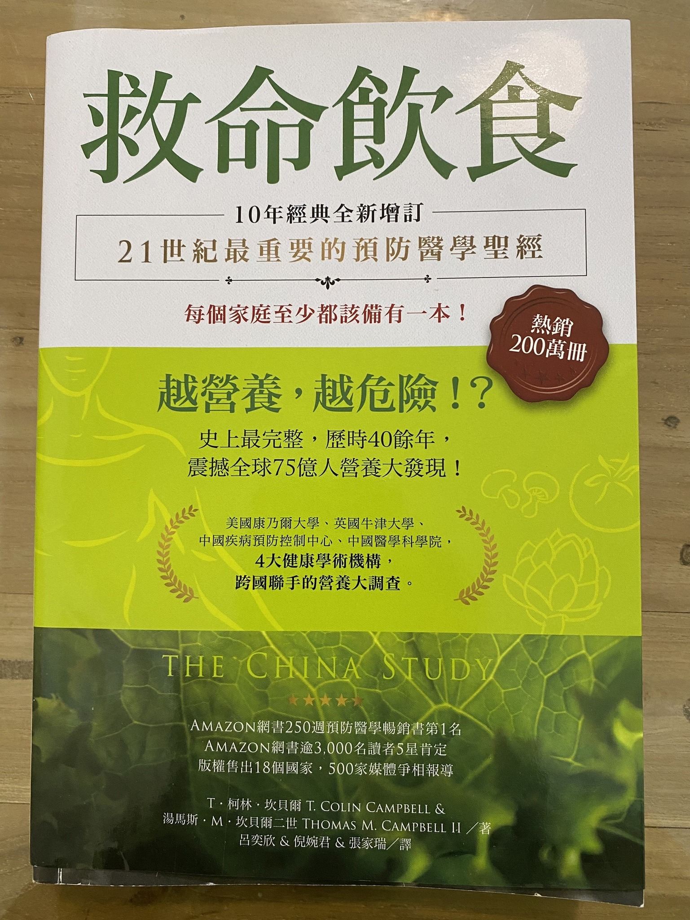
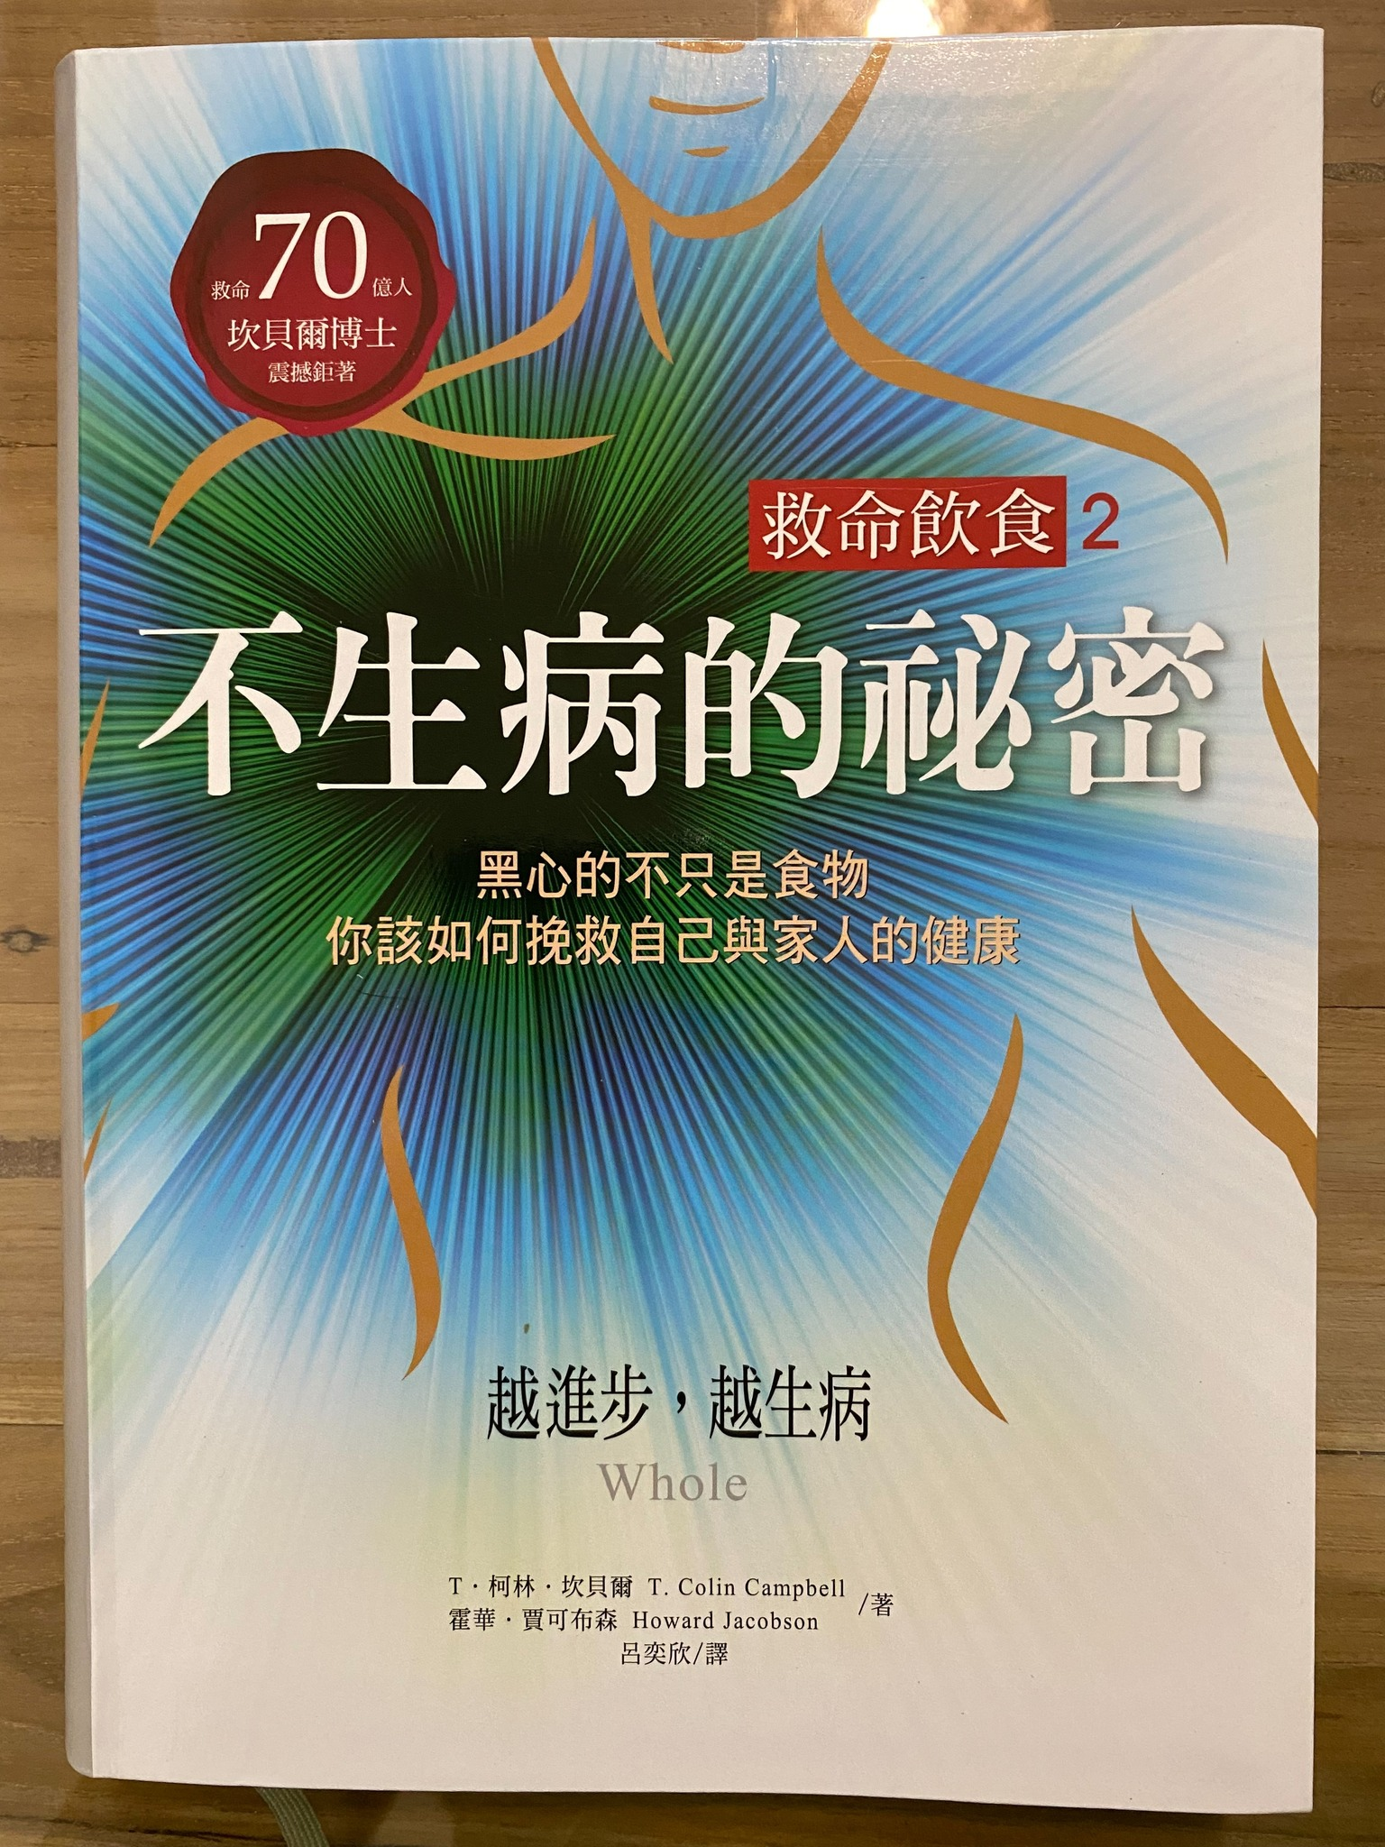
救命飲食Ⅰ
救命飲食Ⅱ

Slide 7
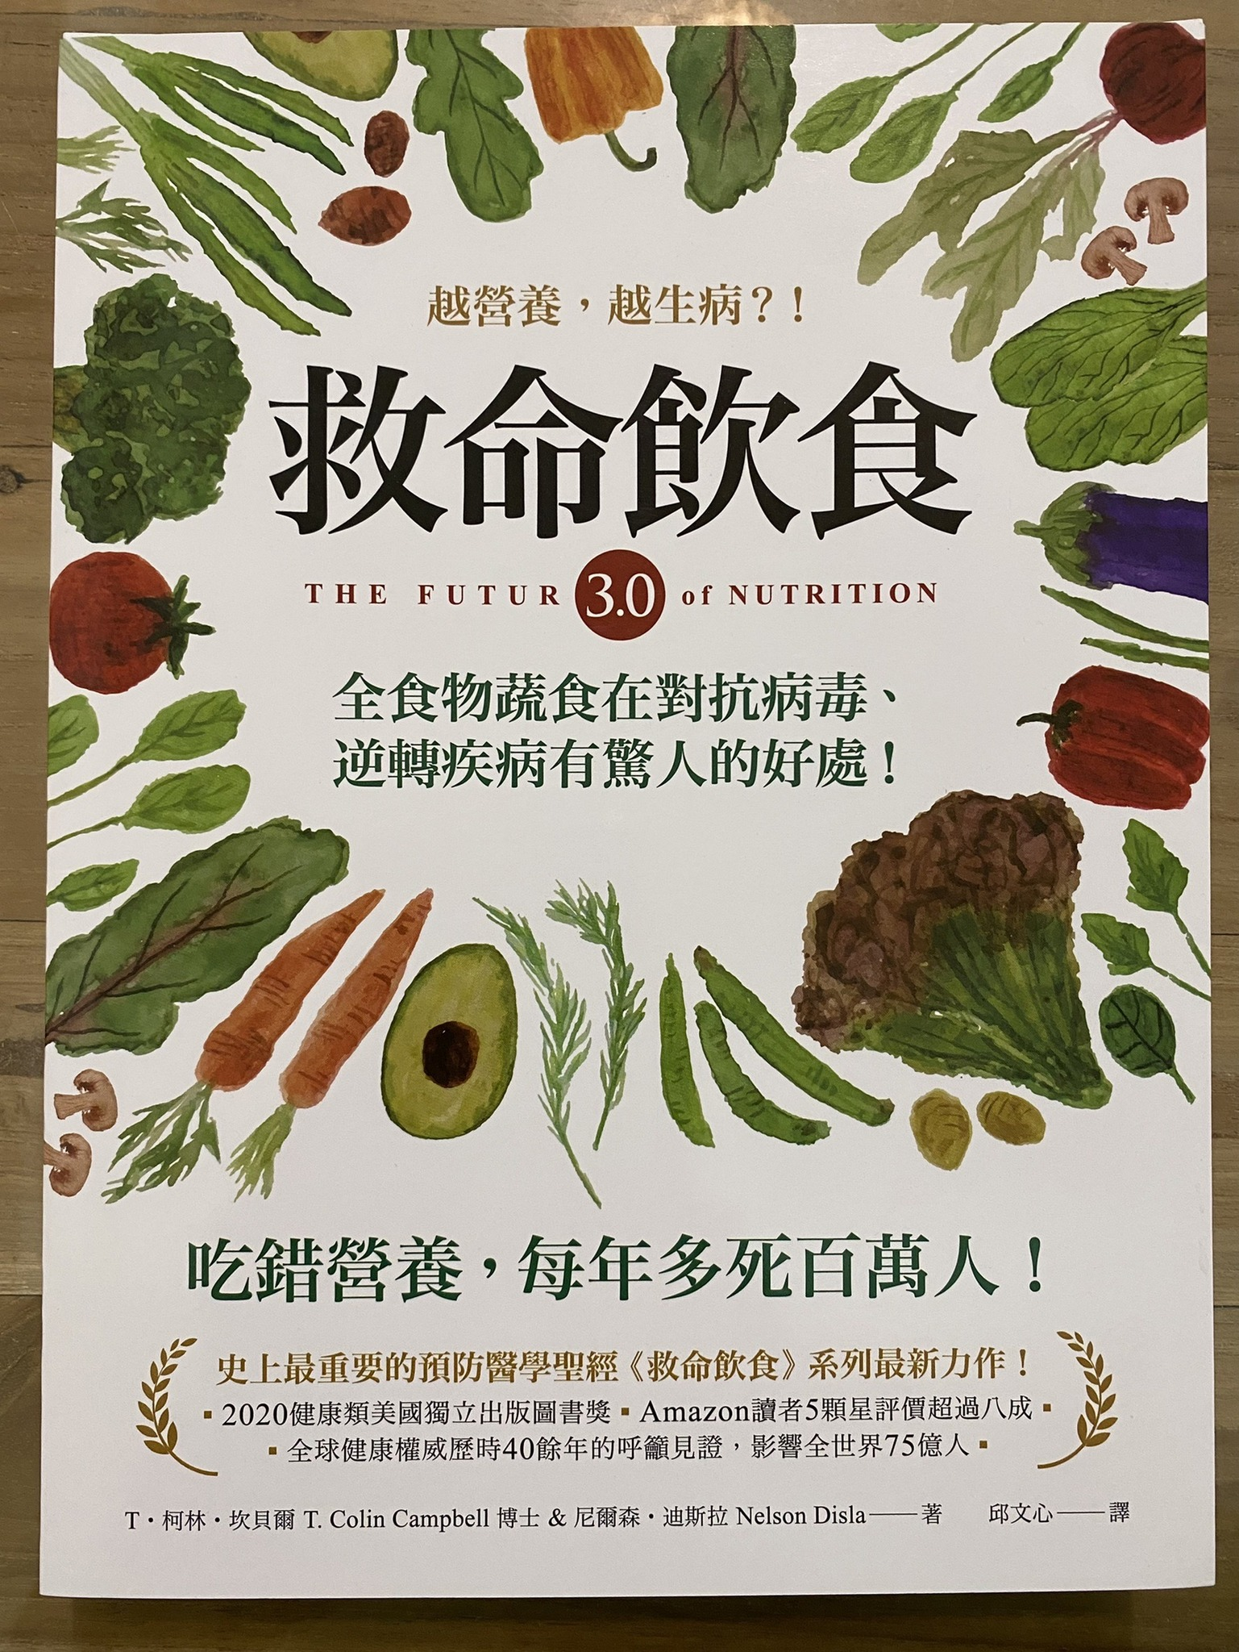
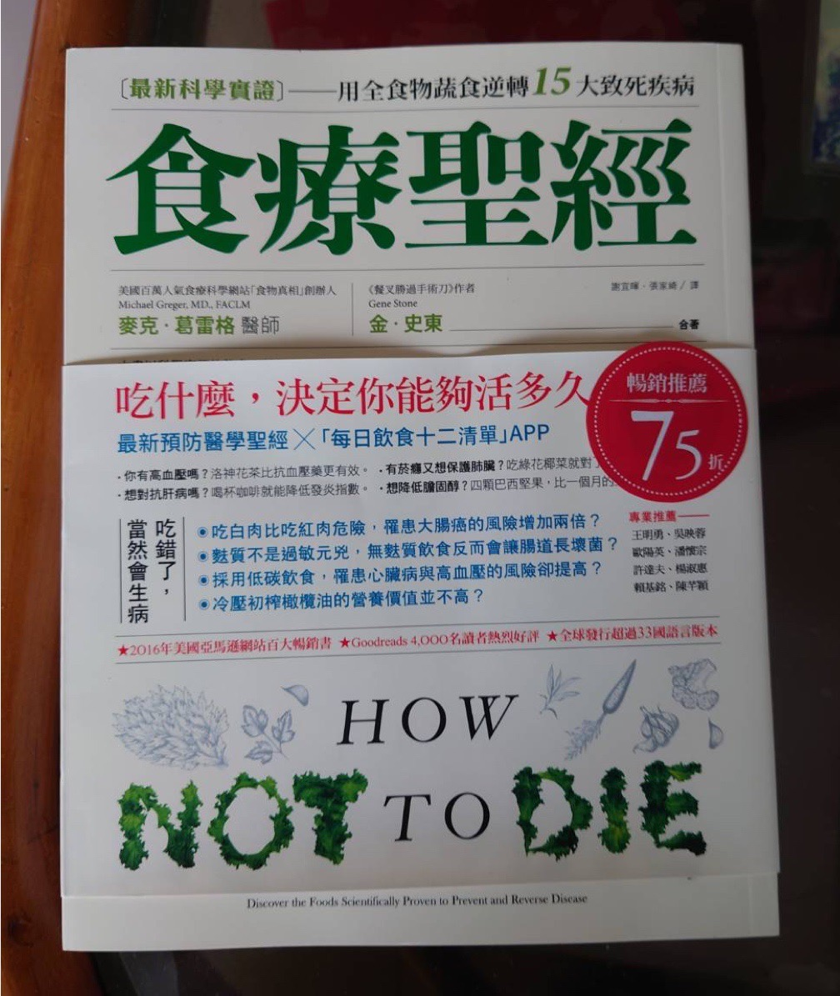
救命飲食Ⅲ
食療聖經

Slide 8
我的發現……
植物飲食對僵直性脊椎炎能夠帶來改善。
乳製品會造成自體免疫的多發性硬化症，也會造成第一類型糖尿病(也是自體免疫疾病)，以及其他風濕性疾病。

Slide 9
我的發現……
豬肉有異環胺、血紅素鐵、AGEs(糖化終產物)、NEU5GC(N-羥基乙醯神經胺酸)，會在體內產生氧化三甲胺(TMAO)。氧化三甲胺會在體內誘發許多免疫反應。
植物內的「抗氧化物」可以中和體內的自由基，達到逆轉自體免疫疾病的成效。

Slide 10
心得
１.爸爸植物飲食1年半後，眼睛不再像小白兔、3年來大便滴血的狀況也好了，每天早上睡醒後會嚴重背痛、春天會突發的虹彩炎及困擾的肌腱痙攣都不再發生。

Slide 11
心得
２.我原先以為植物飲食會讓我長不高，因為我真的個子矮小，這次讀了一些書，我了解食物中的豆類及蔬菜也有蛋白質。研究報告指出，吃植物飲食的人，最後成年後的身高並沒有比較矮，決定身高的因素，在於遺傳和運動，所以我要認真運動。

Slide 12
心得
３.做麥哲倫時媽媽告訴我，我以前每個月會感冒3次，經常肺炎或中耳炎，眼球也會亂飄。但自從我開始跟爸媽吃植物飲食後，我生病的次數降到幾乎沒有。這次的麥哲倫本來是希望搶救爸爸的健康，只是沒想到我竟然也搶救了自己。

Slide 13
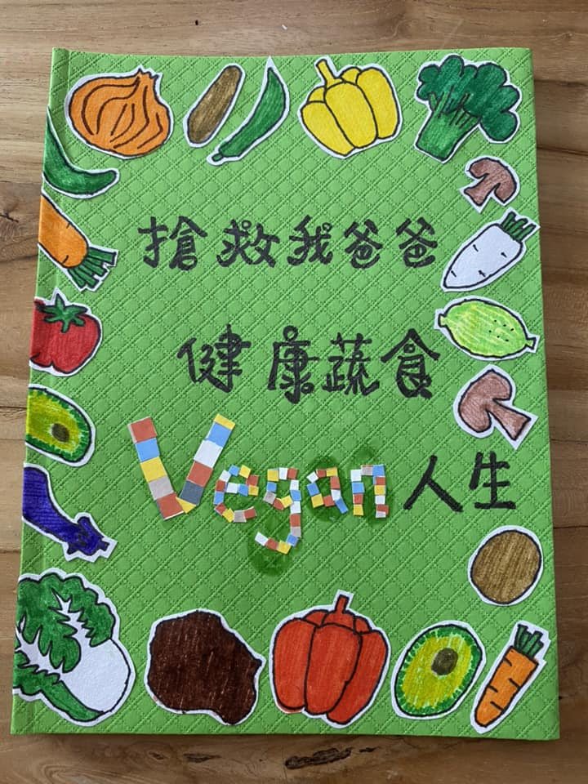
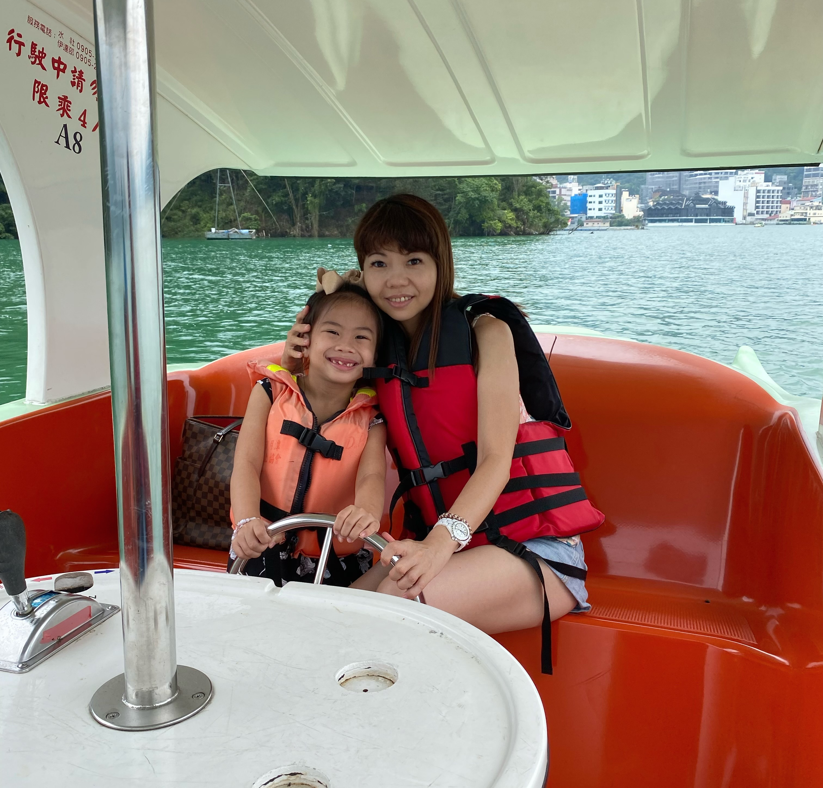
DIY手作書 製作過程
製作團隊：我和媽媽

Slide 14
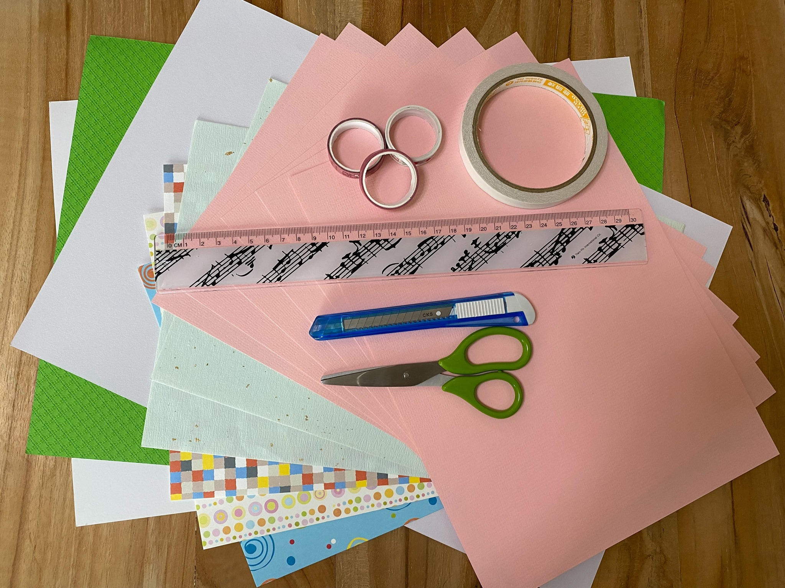
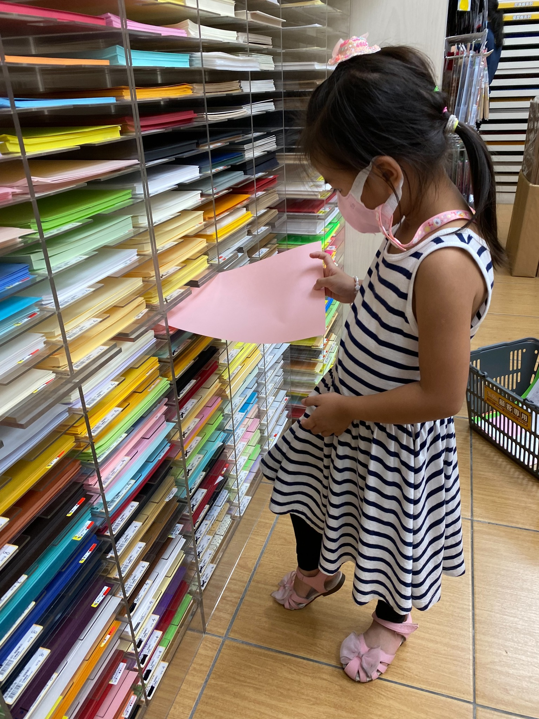
9*9採買材料
所需材料
雲彩紙*8
西卡紙*1
藝術紙*4
圖畫紙*1
雙面膠
長尺
紙膠帶
美工刀
剪刀

Slide 15
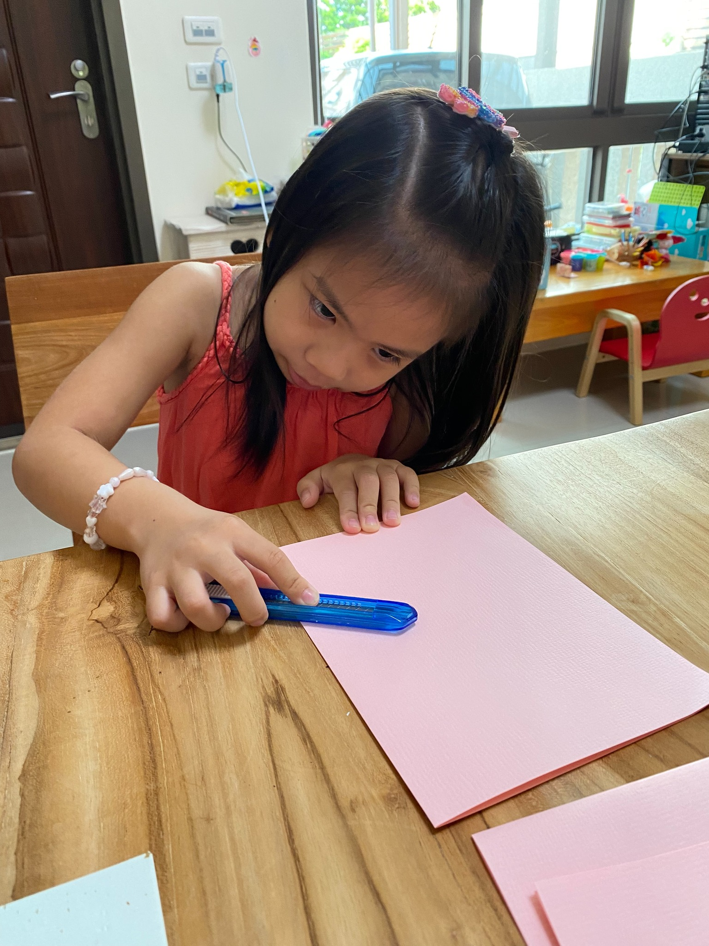
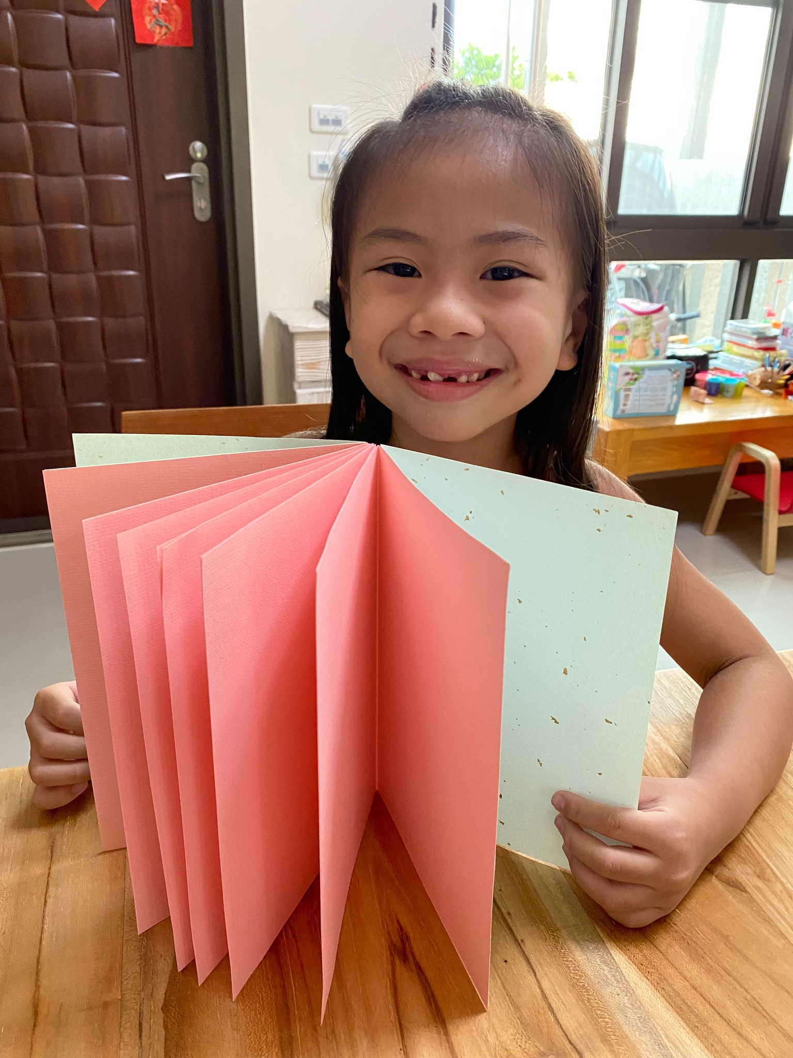
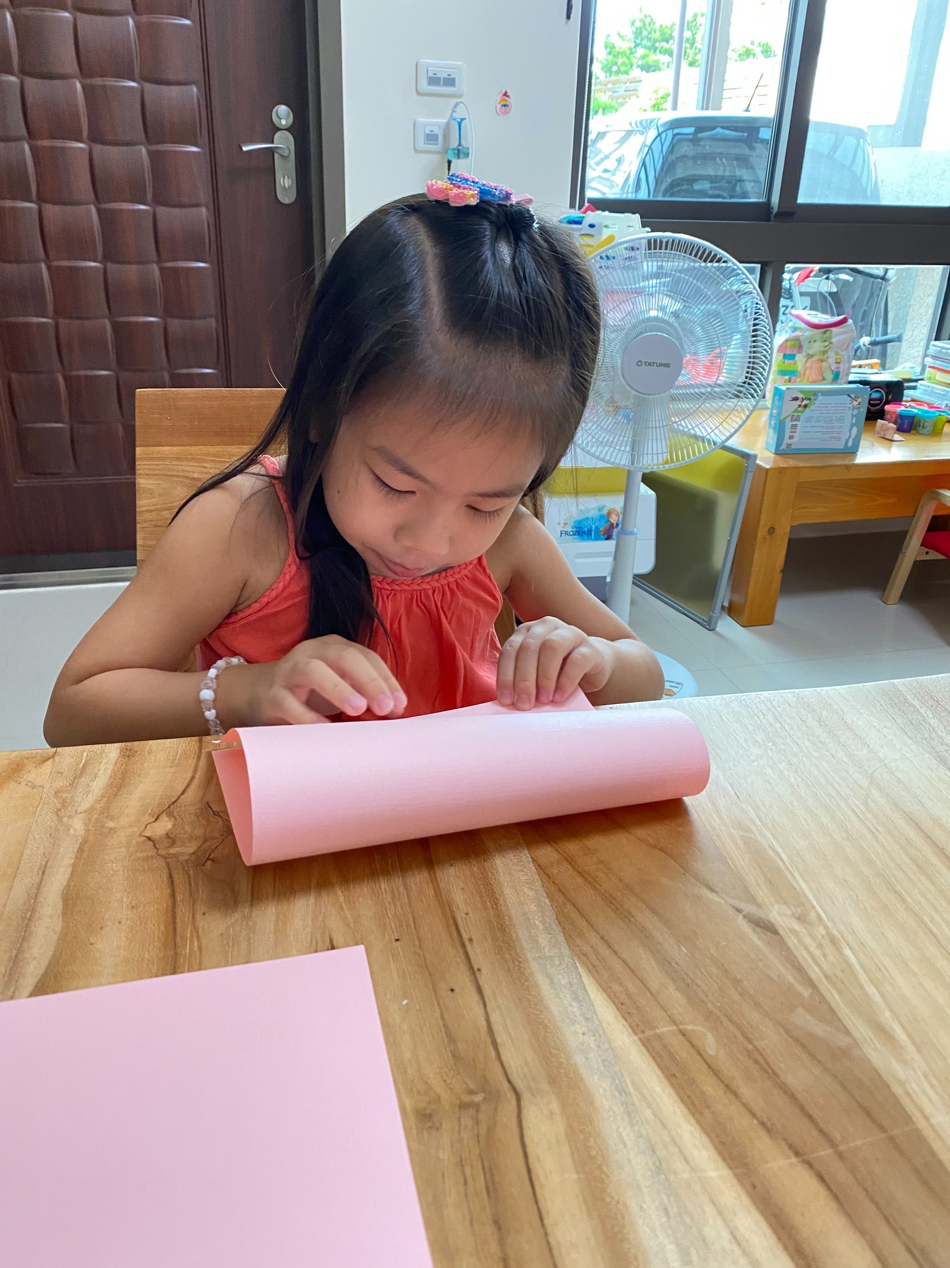
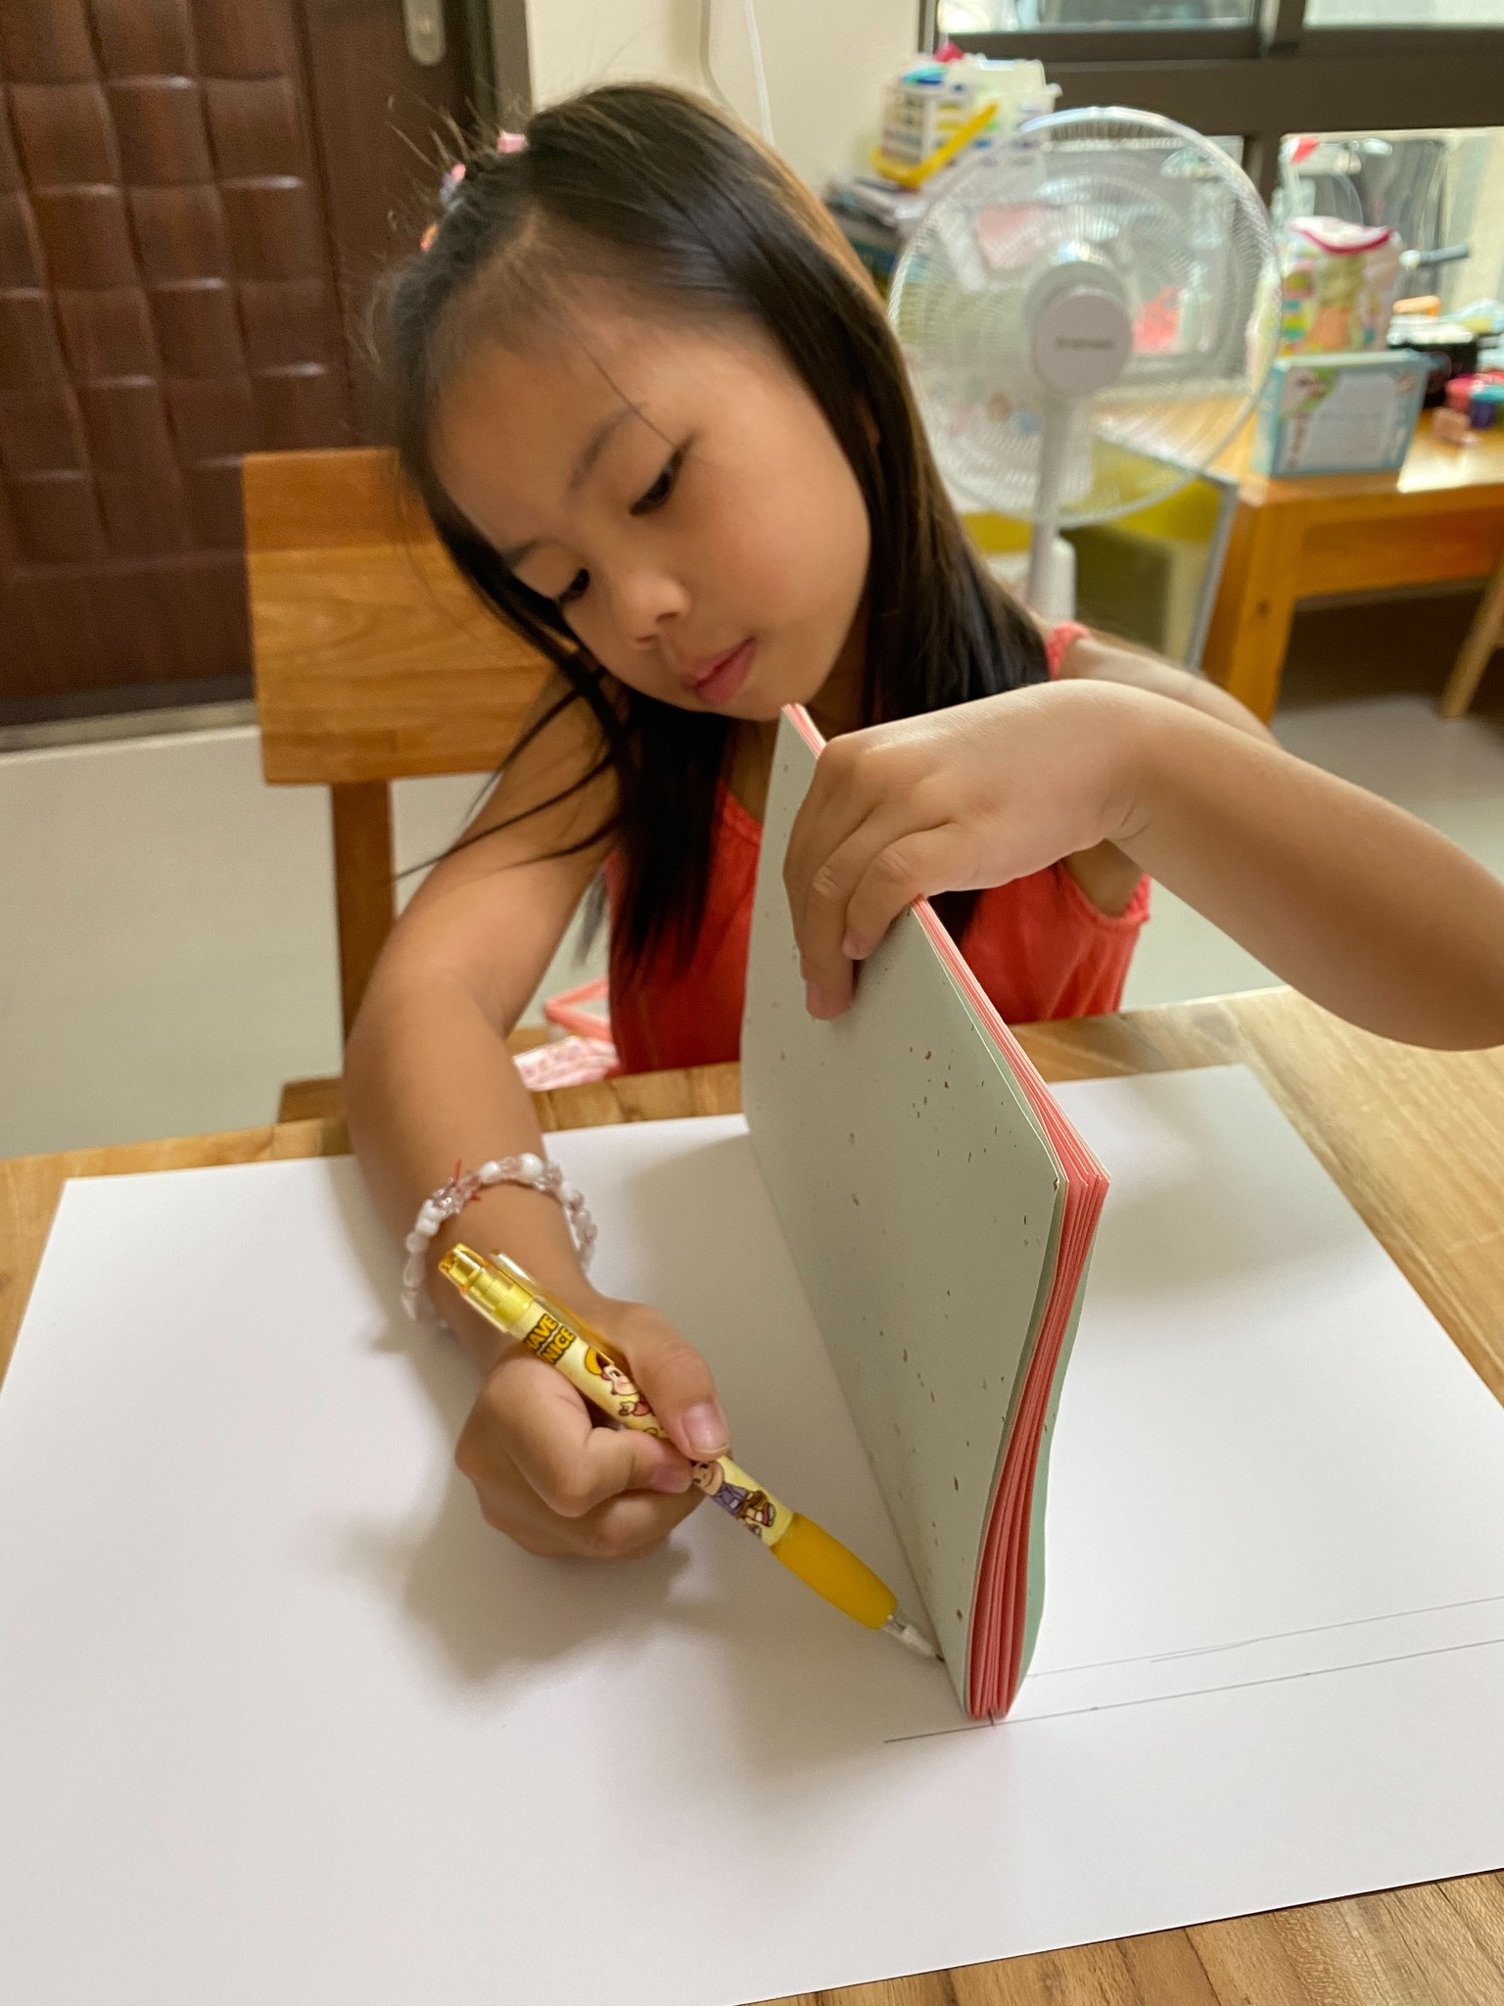
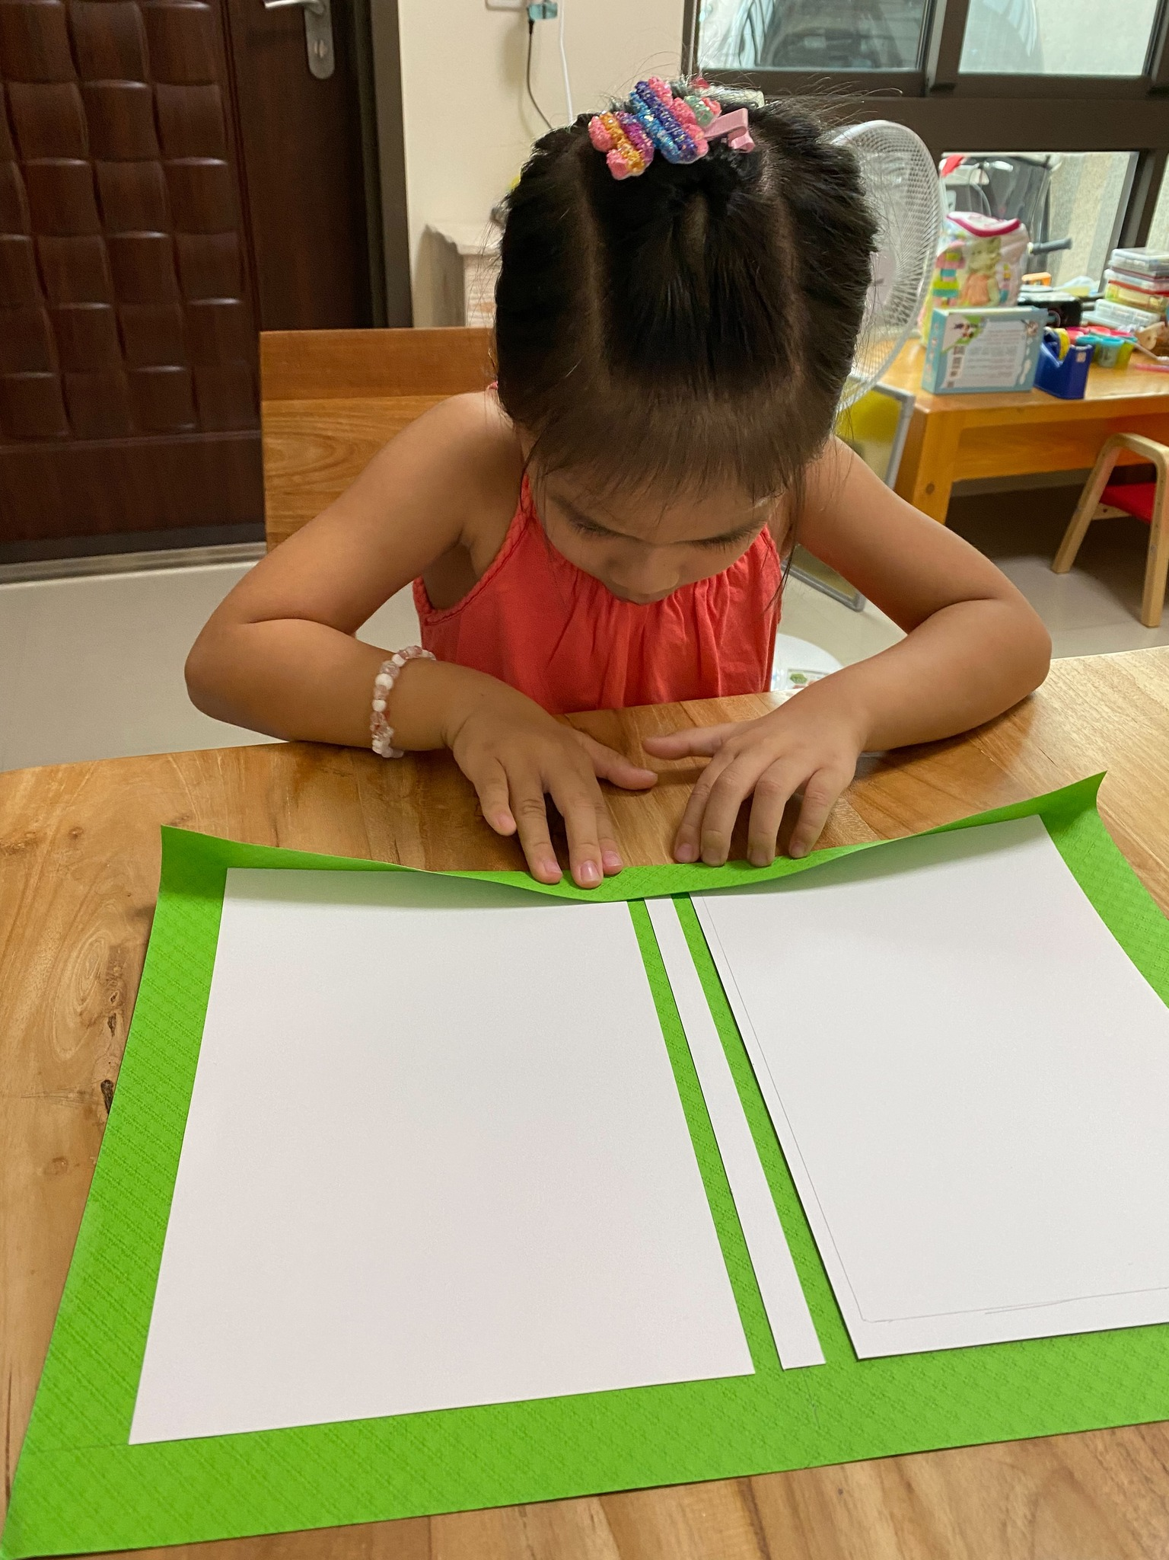
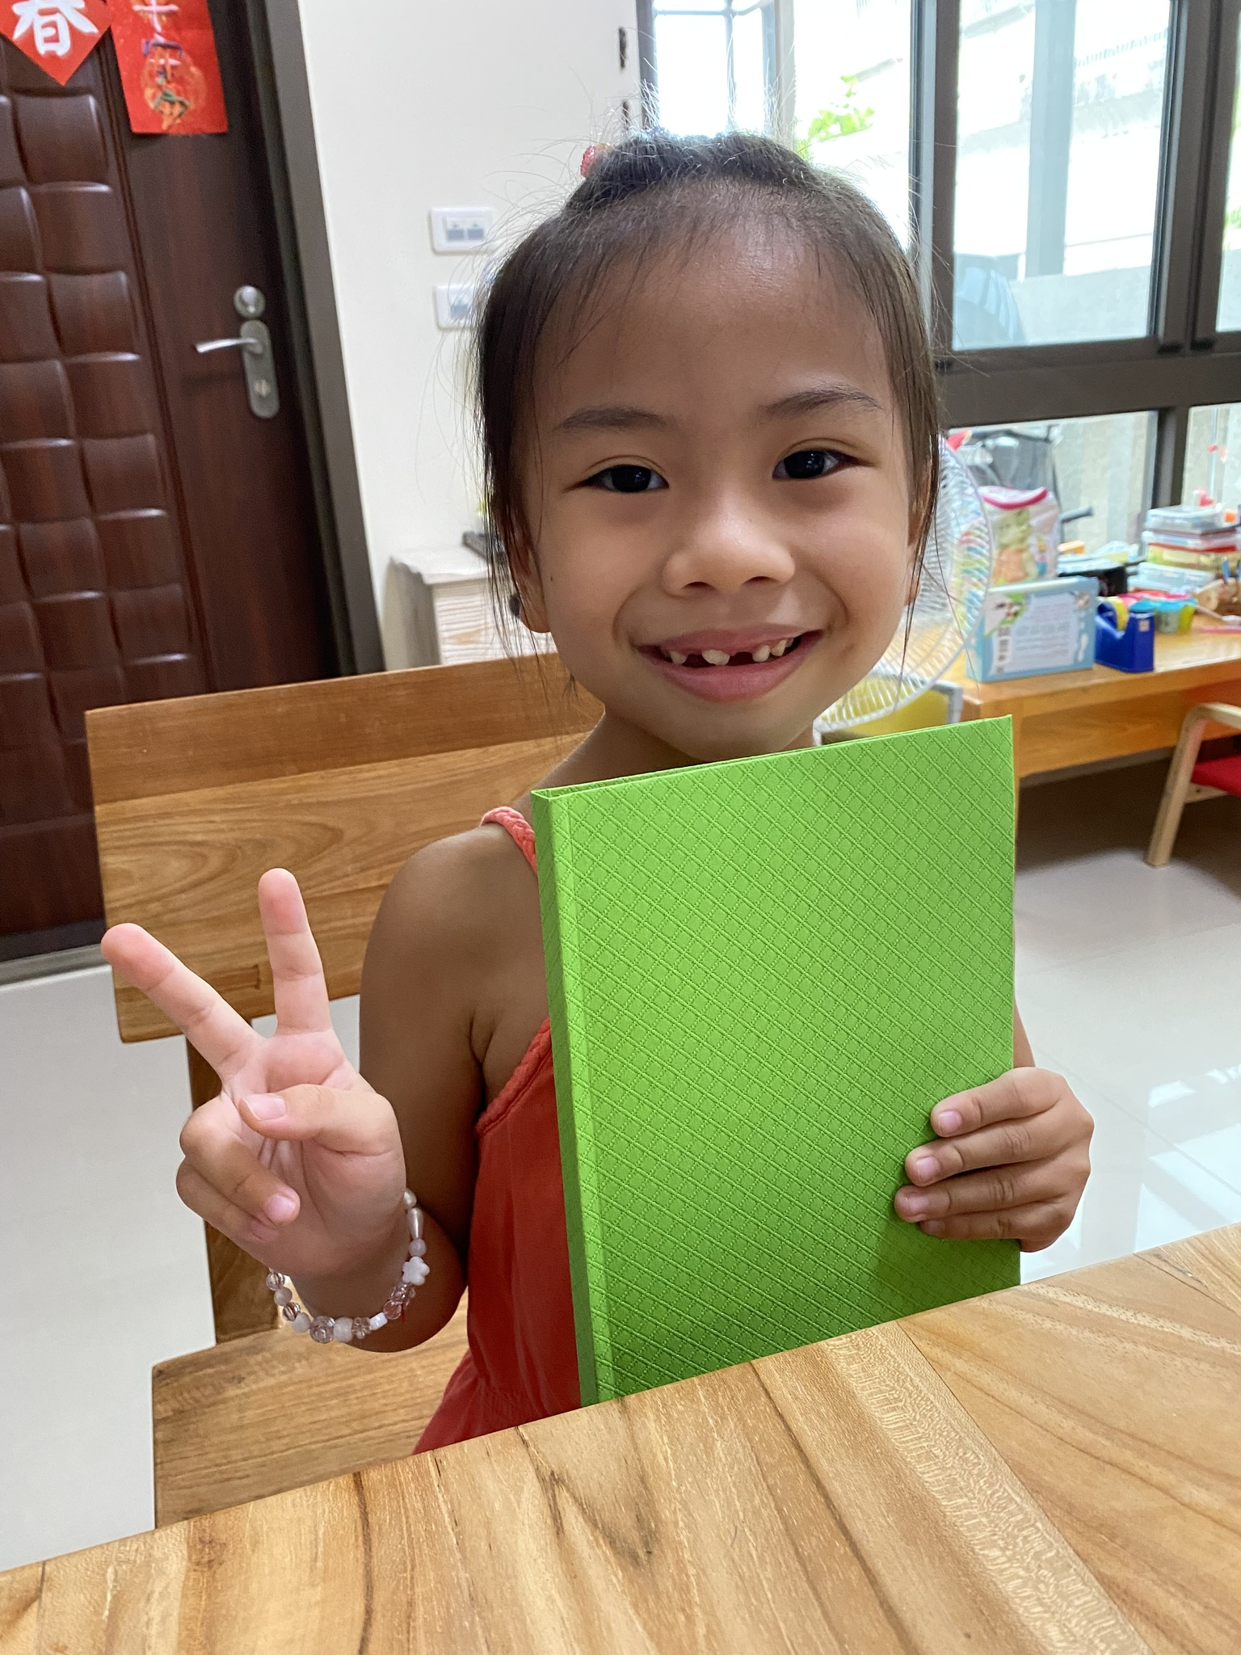
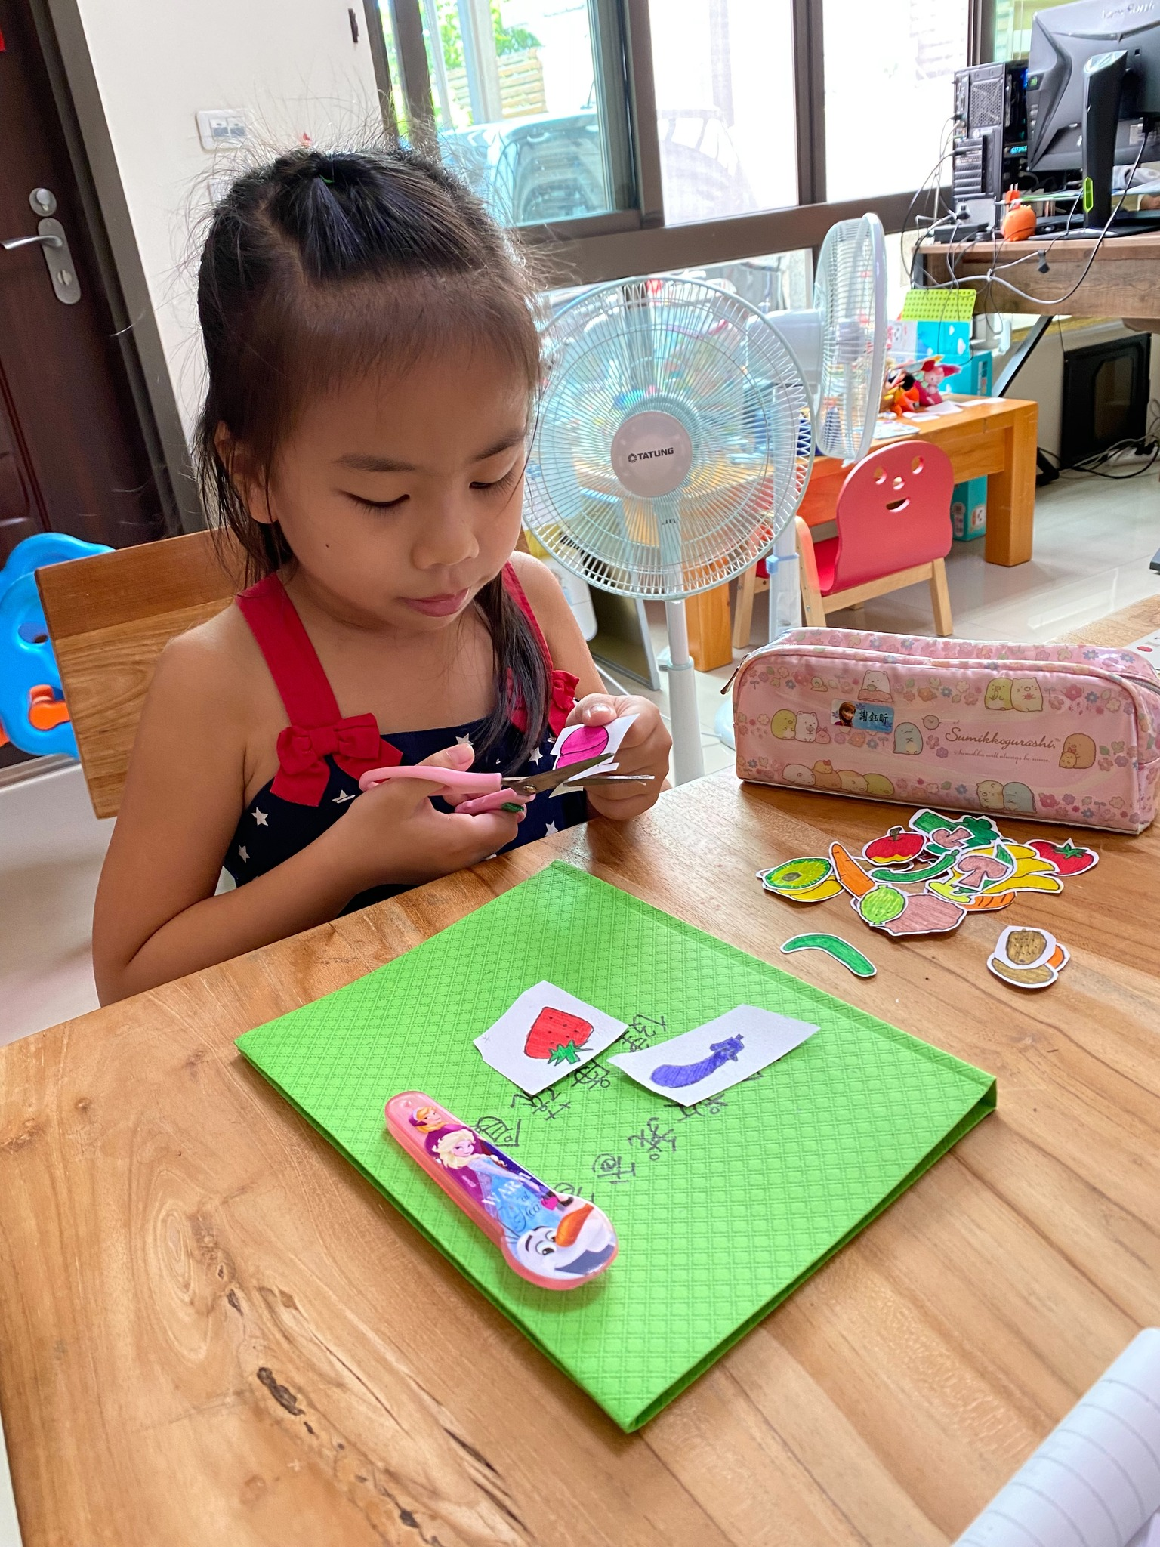
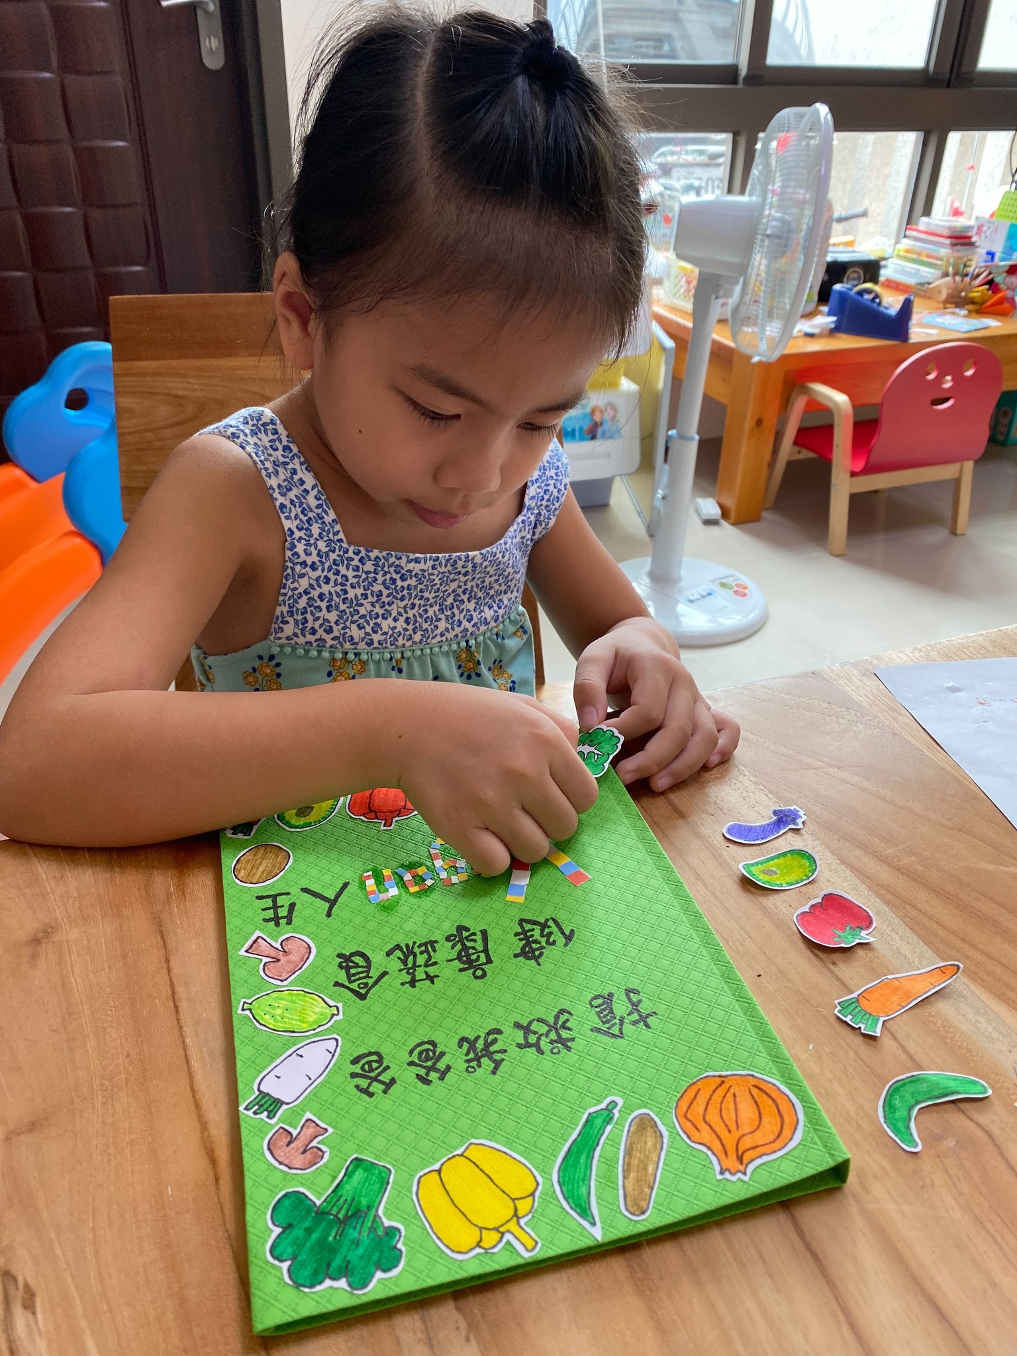
看youtube上的手作書影片，先折出內頁
黏貼所有內頁及封底
用內頁描出書背厚度，之後再剪下封面和書背
內頁對折後再壓平
黏完雙面膠，將書皮向內折，並壓平。
手作書完成囉！
剪下蔬菜水果
黏貼蔬菜和水果

Slide 16
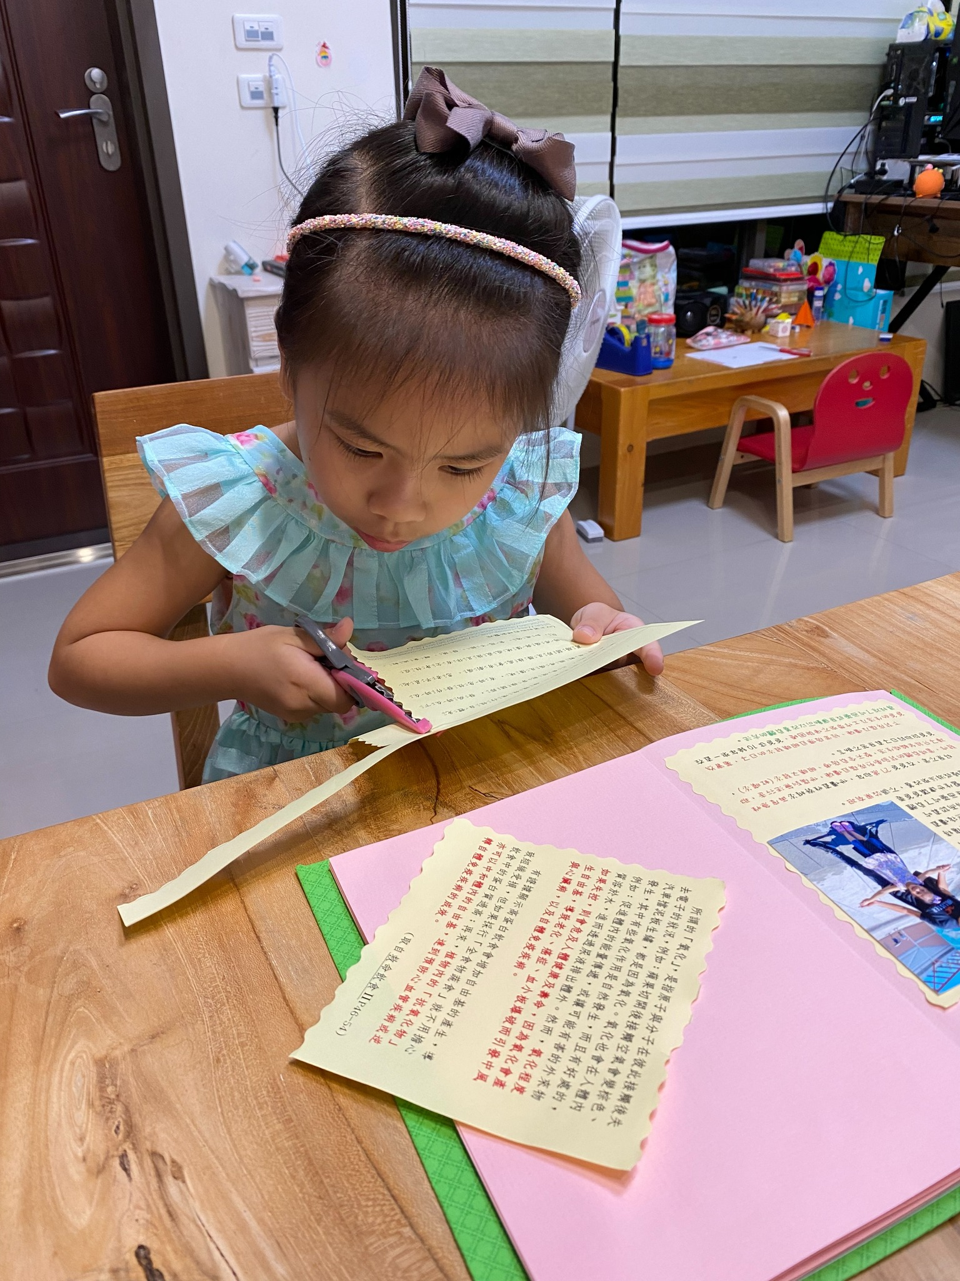
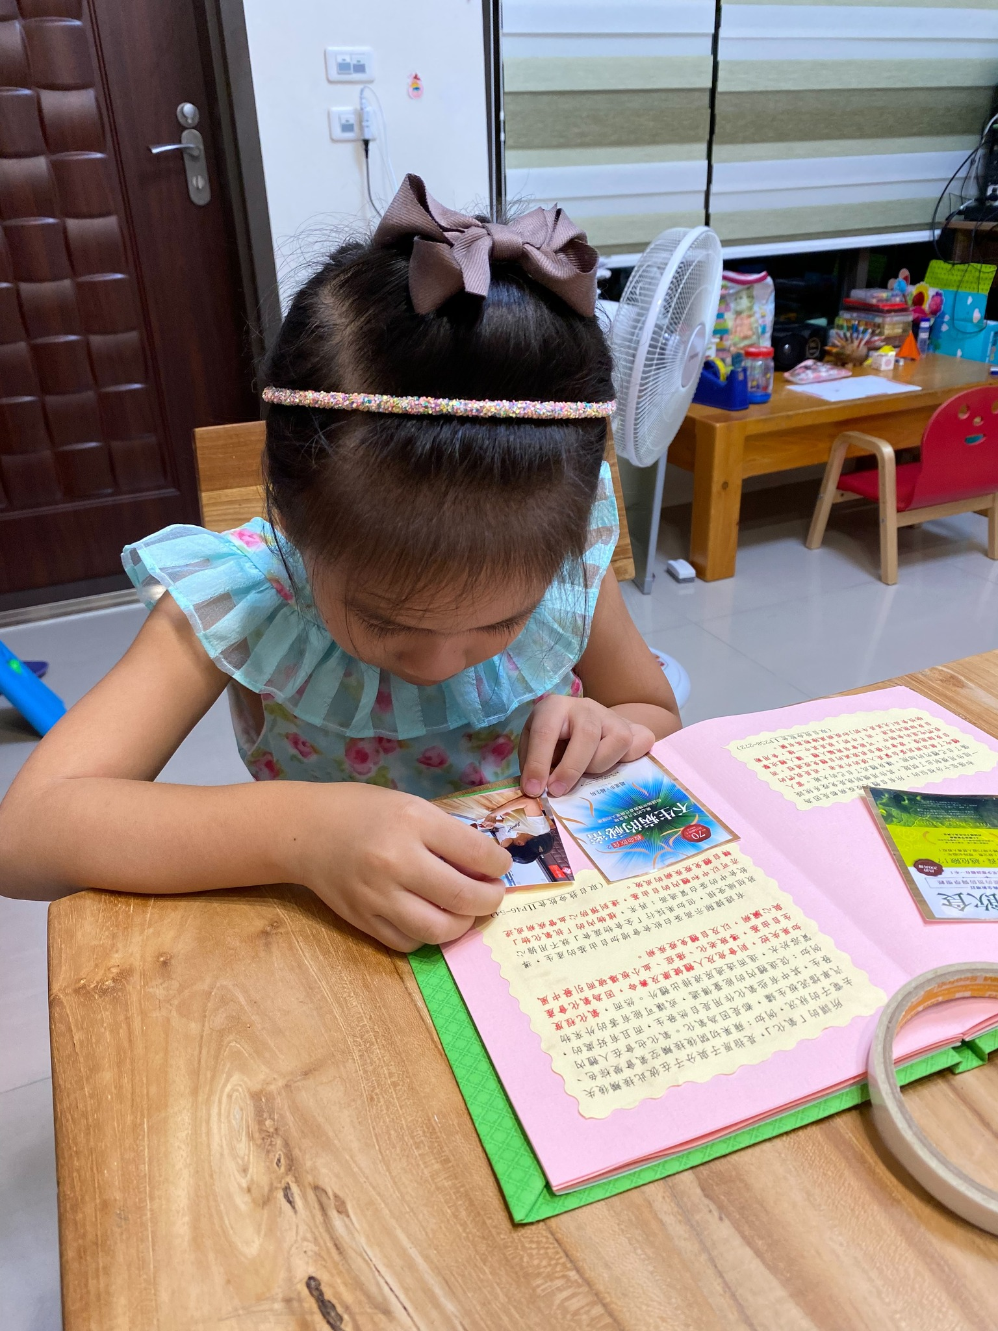
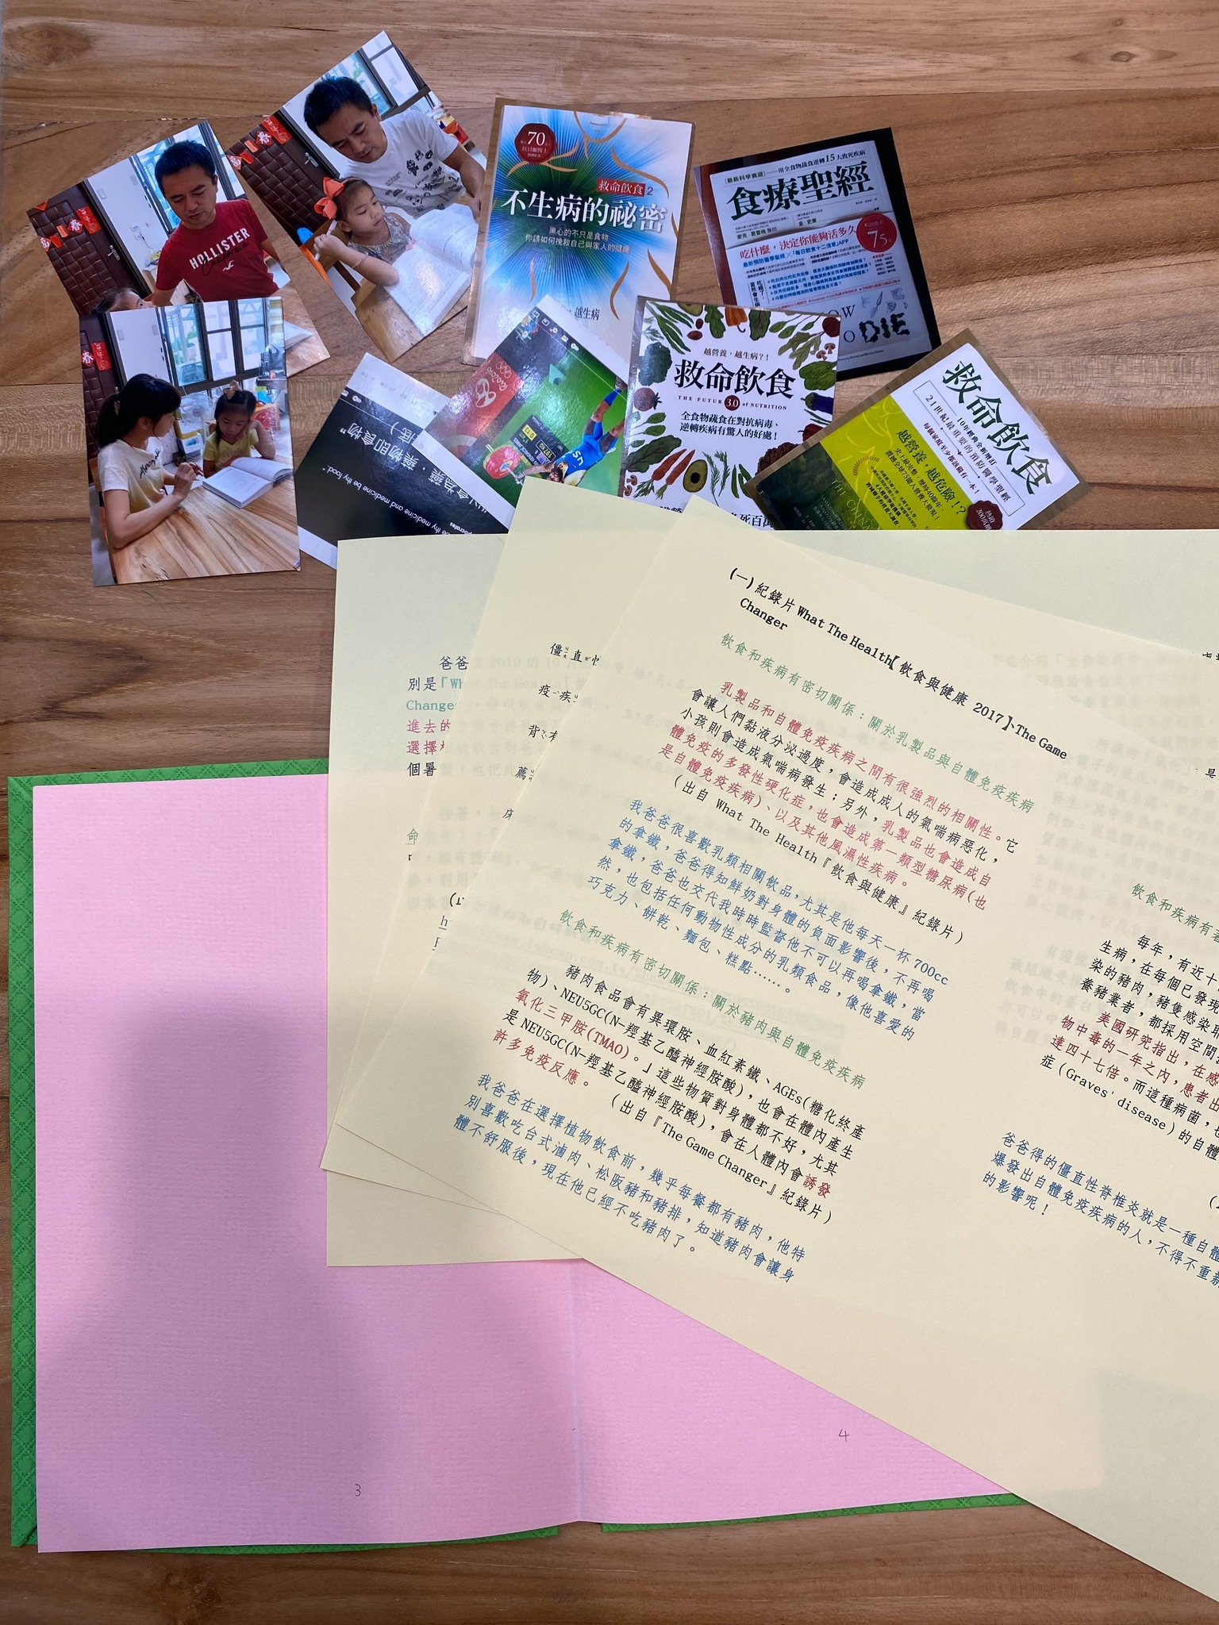
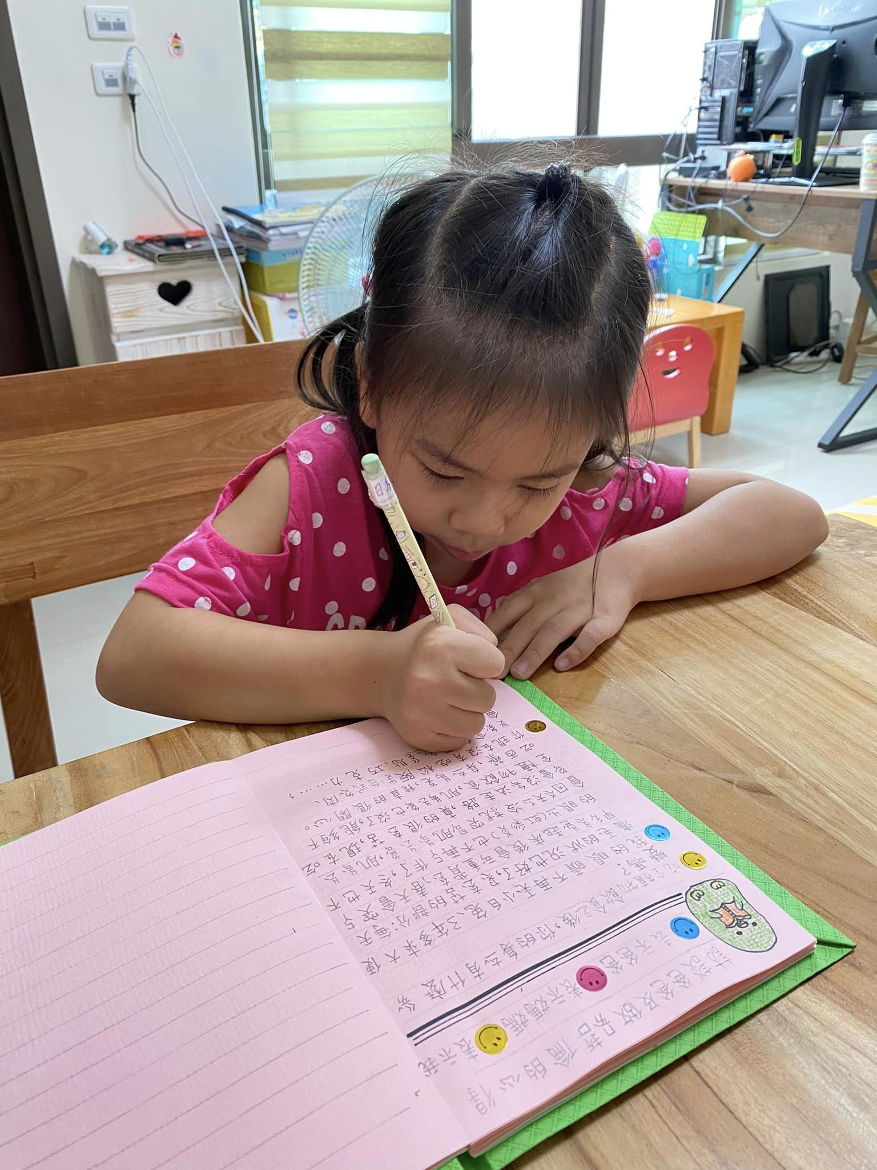
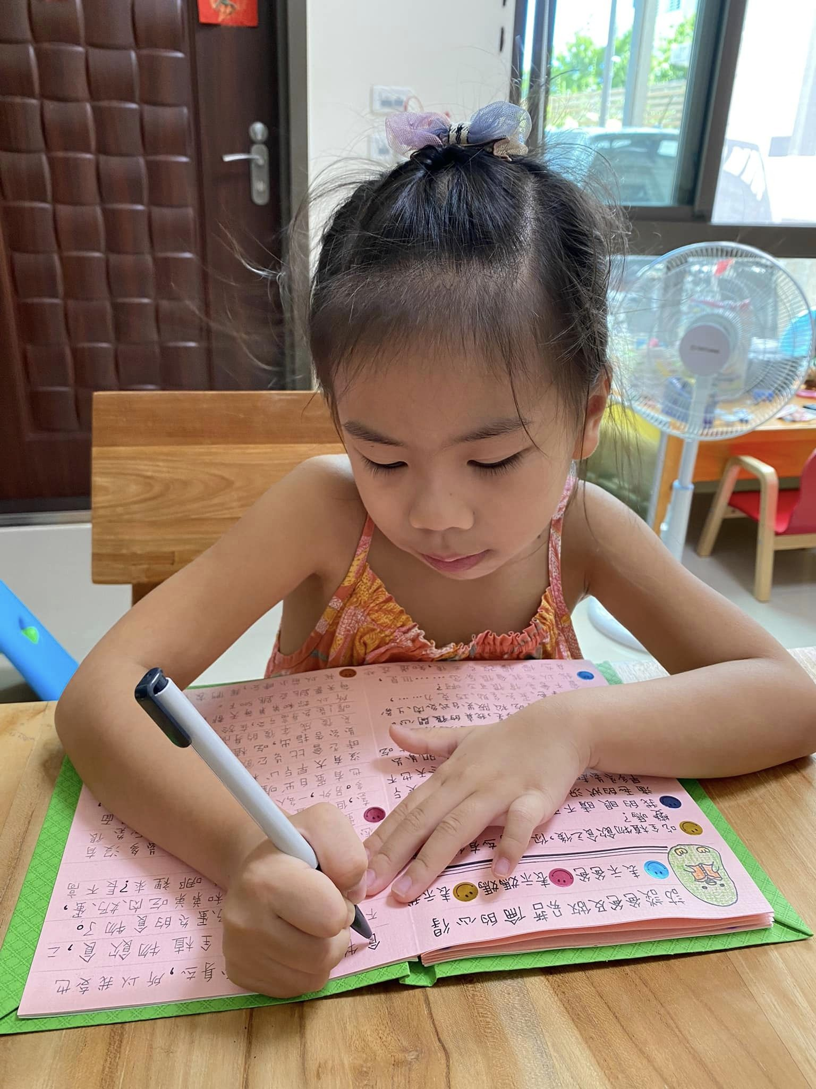
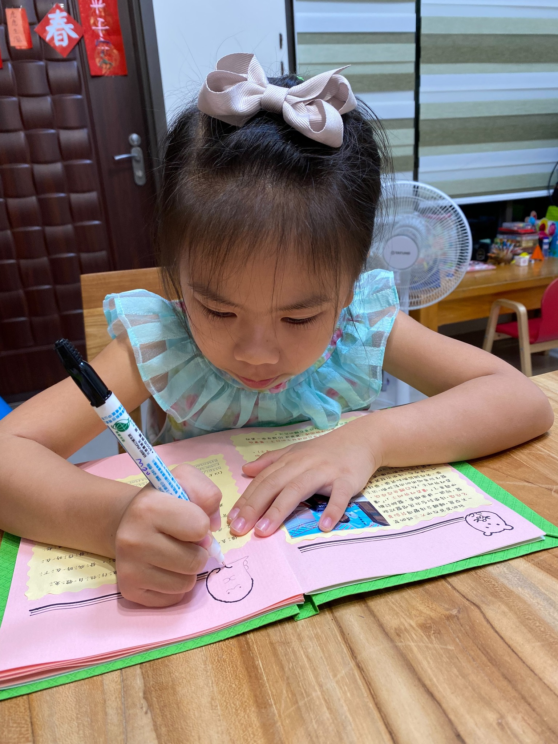
媽媽替我整理出紀錄片和書中重點，並影印出來
我剪下書中重點
黏貼照片
畫插圖、寫標題
先用鉛筆寫心得
再用原子筆描心得

Slide 17
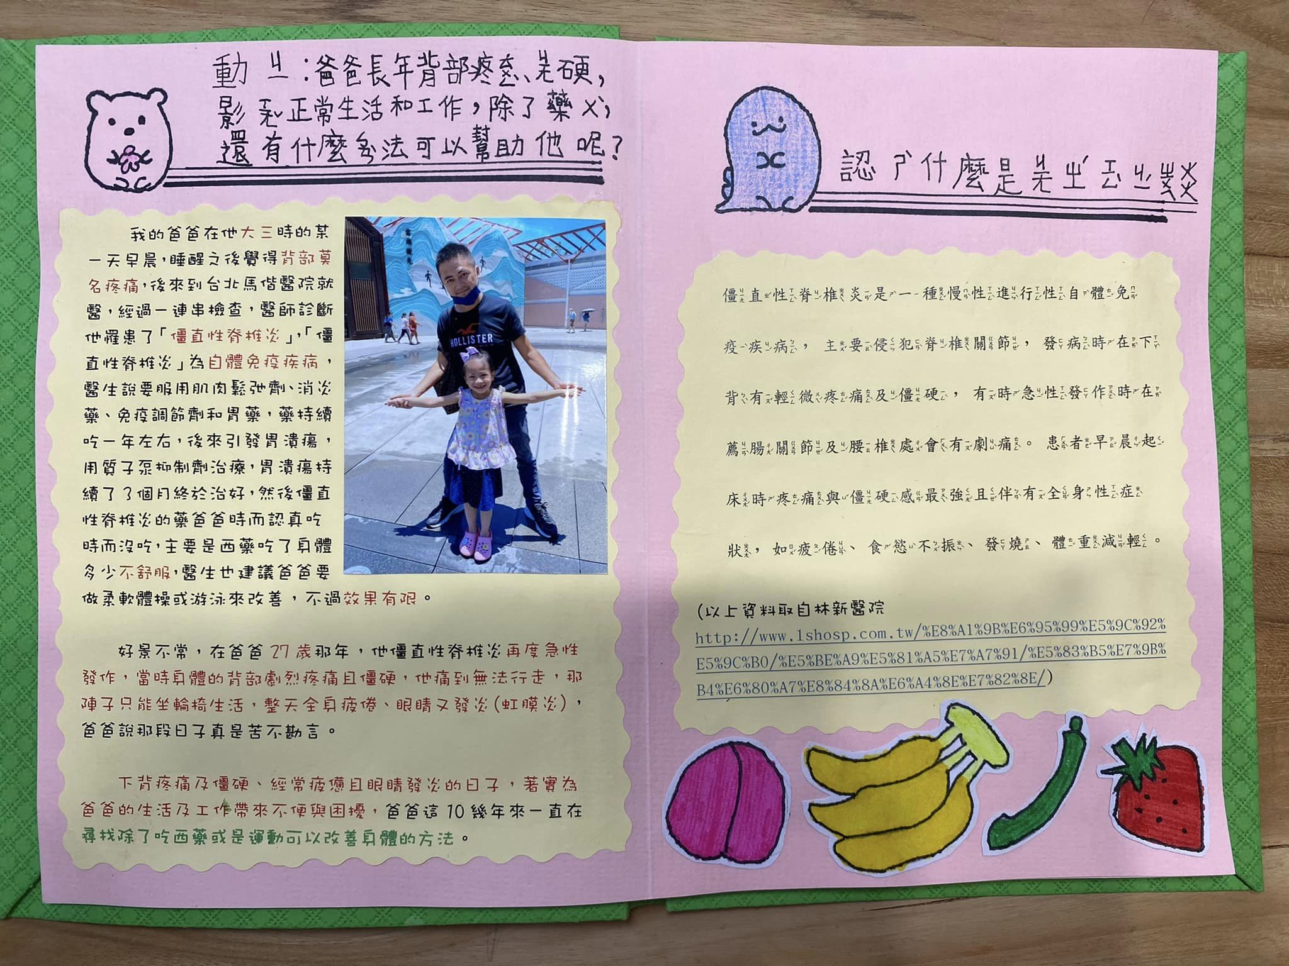
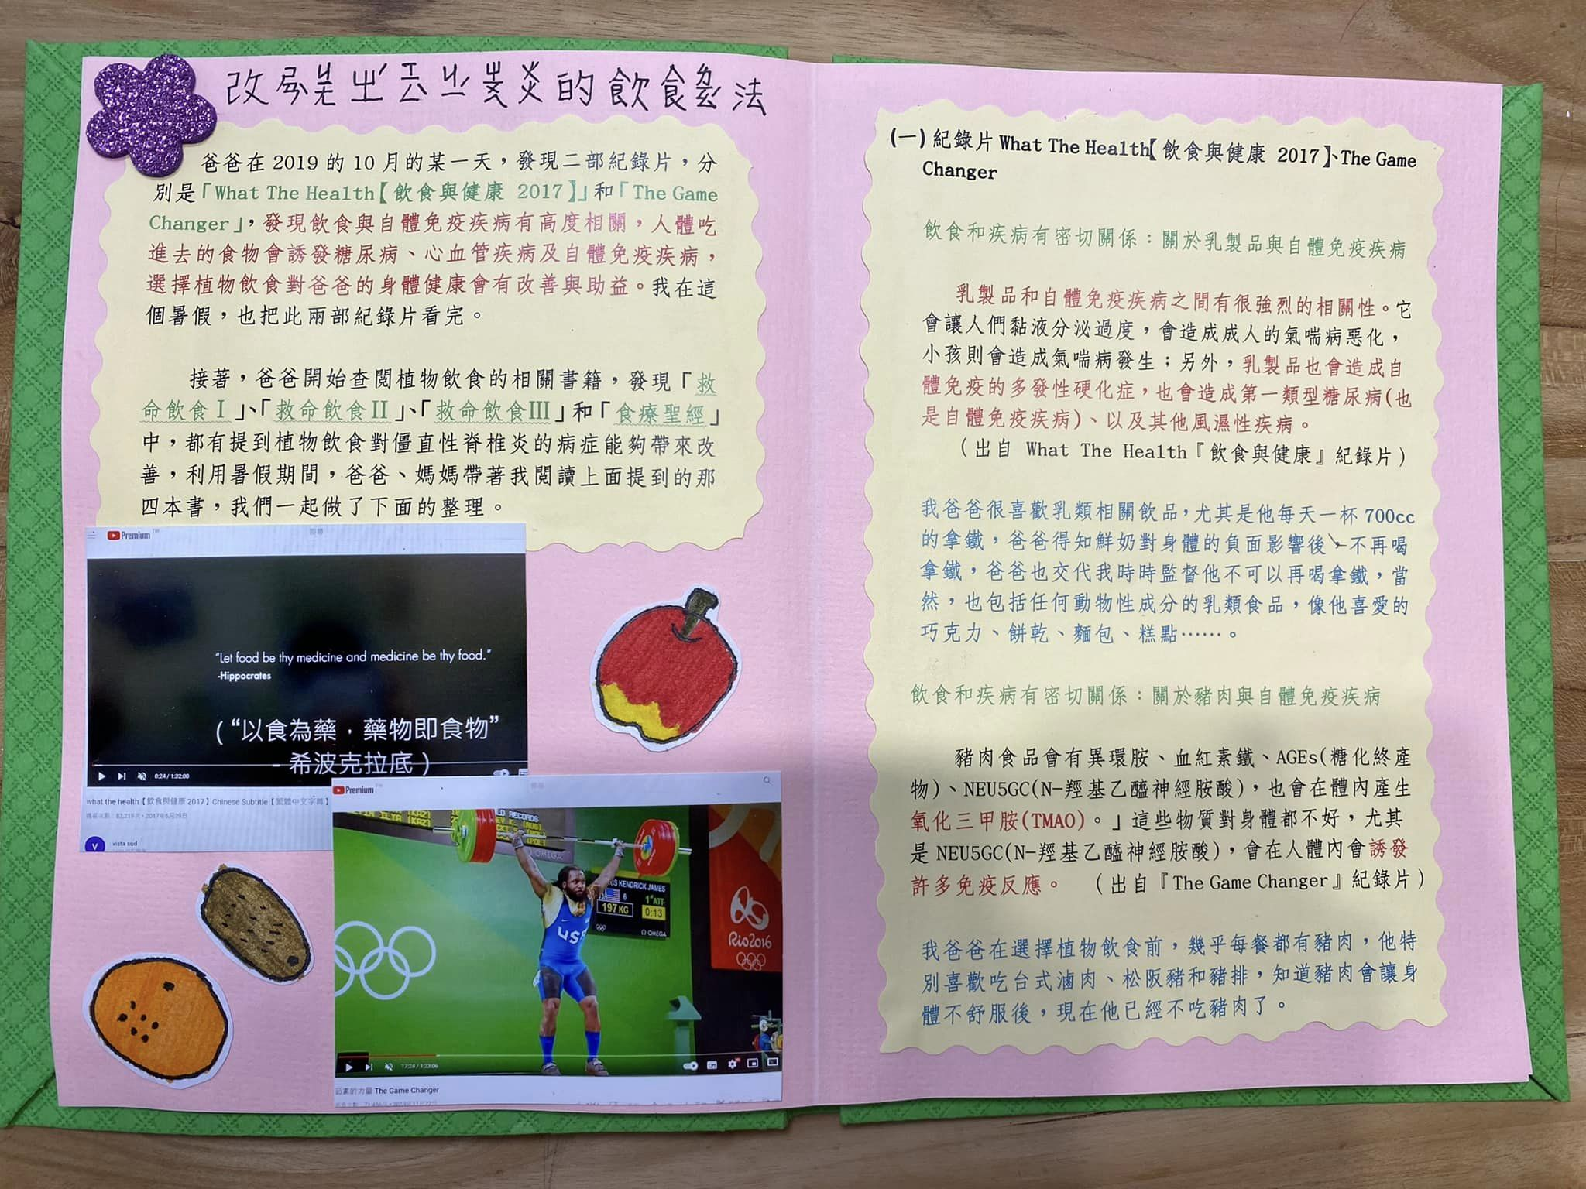
我的手作書

Slide 18
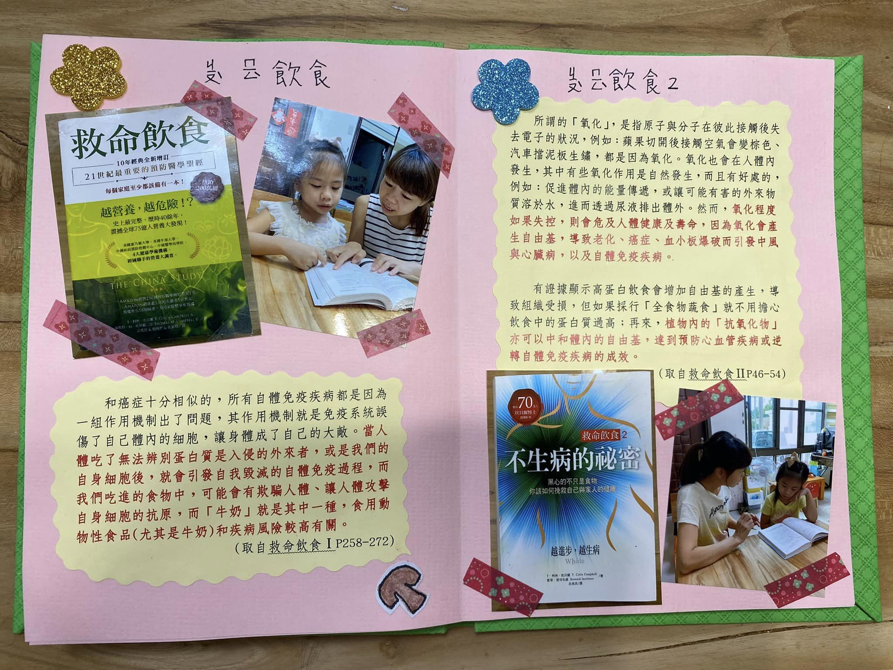
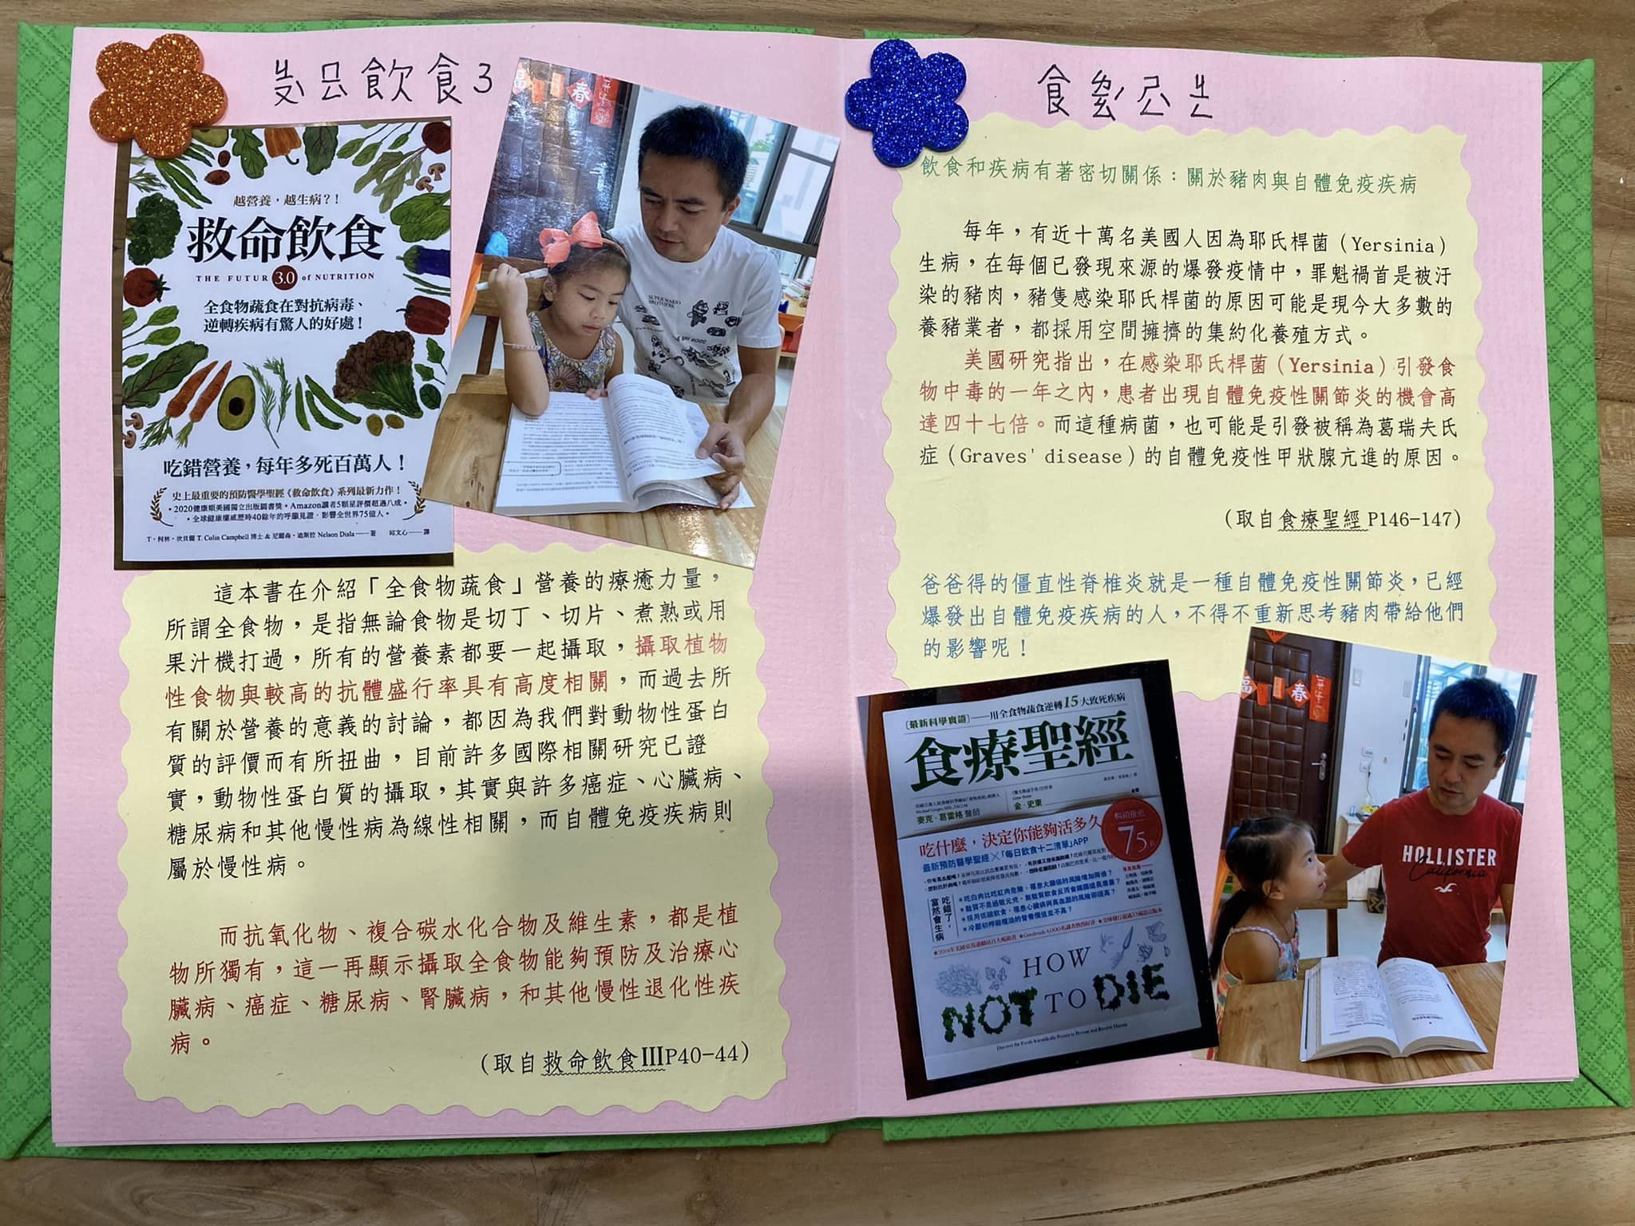
我的手作書

Slide 19
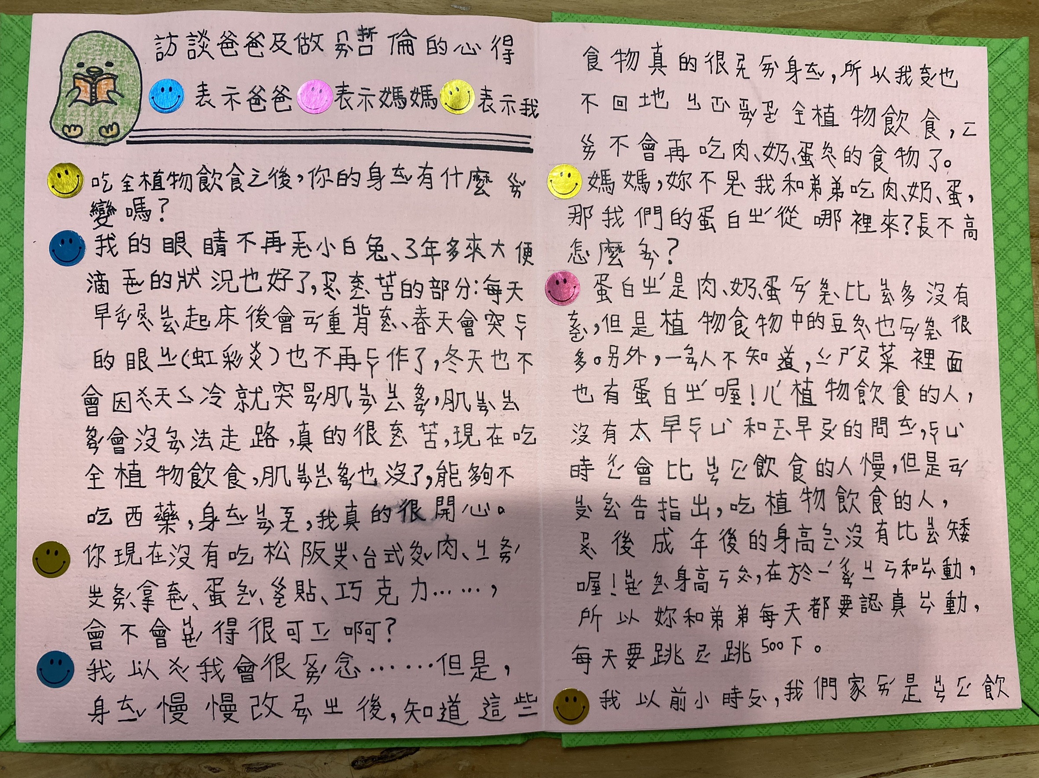
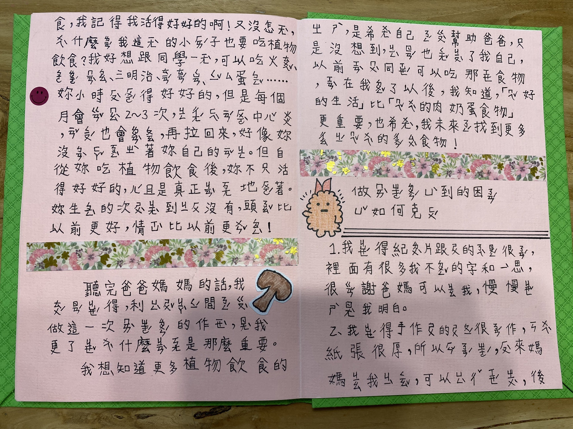
手作書心得

Slide 20
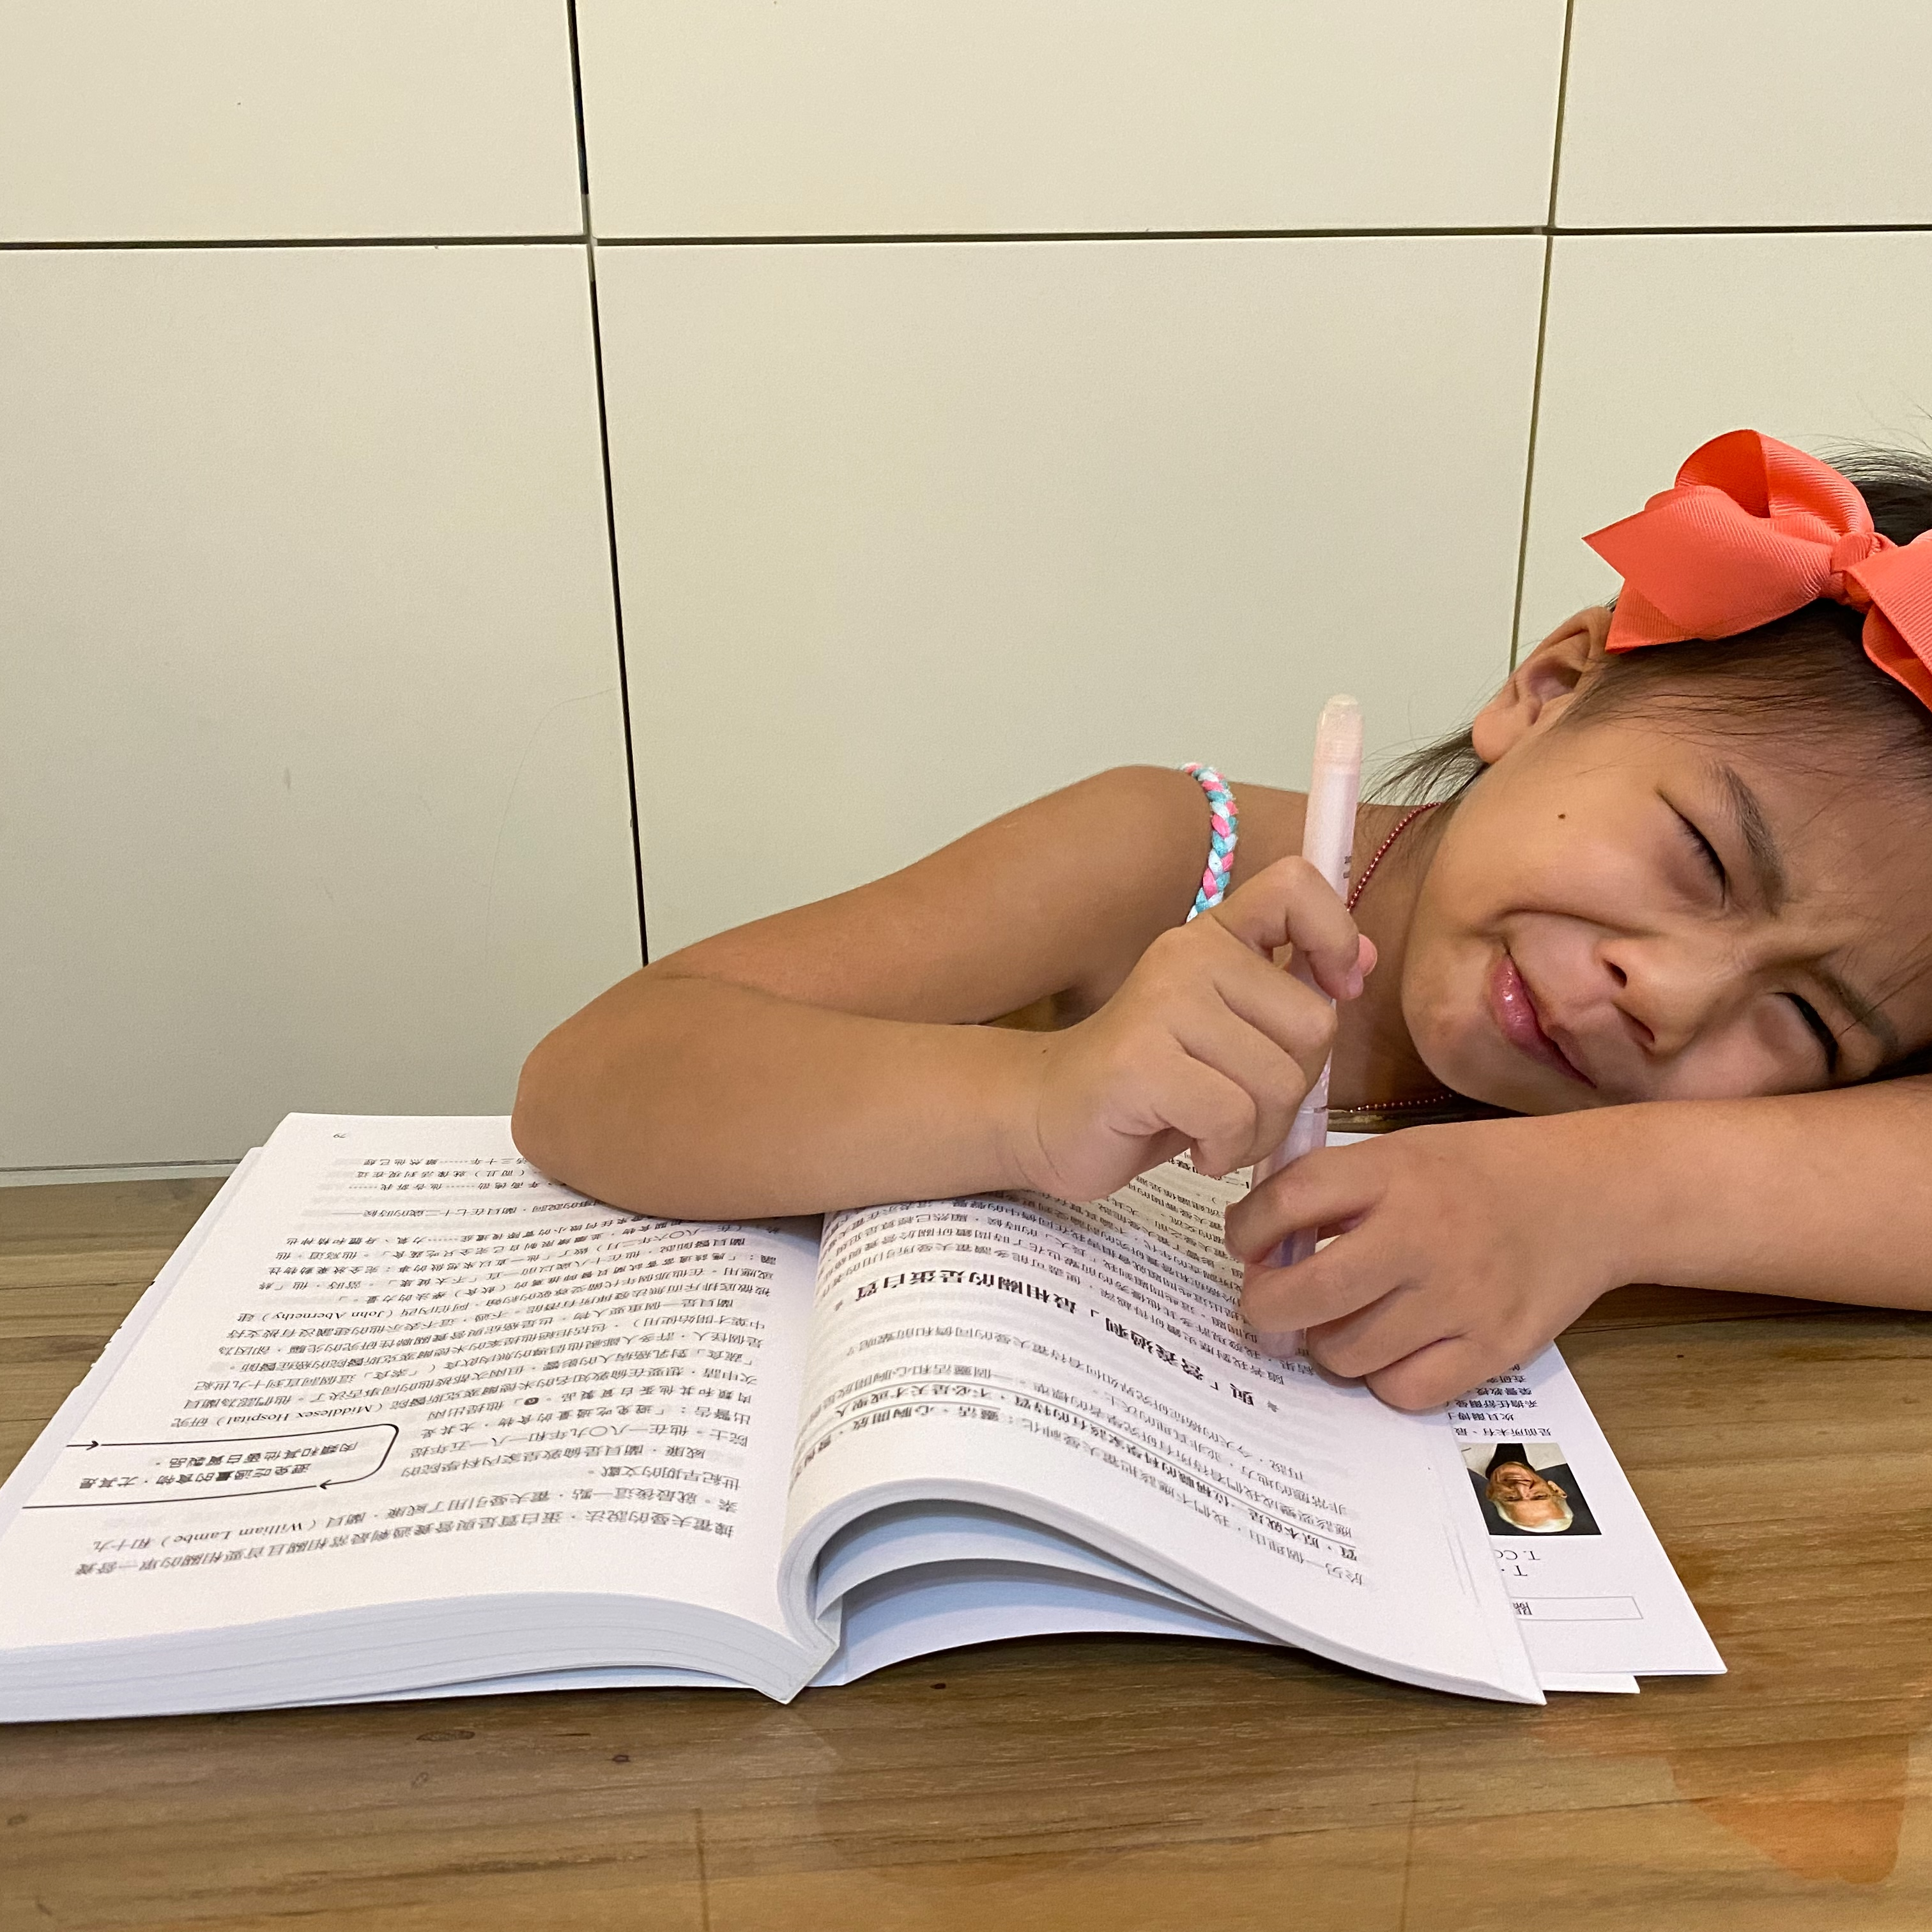
做麥哲倫遇到的困難 與如何克服
1.紀錄片跟書的內容很難，裡面有很多我不懂的意思，感謝爸媽可以教我。

Slide 21
做麥哲倫遇到的困難 與如何克服
２.手作書的書皮很難做，因為紙很厚、很難摺，後來媽媽教我技巧，用尺協助，就成功。

Slide 22
做麥哲倫遇到的困難 與如何克服
3.心得我用手寫，我怕寫錯字，所以用鉛筆先寫一遍，再用原子筆寫上，我寫了好久，好像花了16小時才完成。

Slide 23
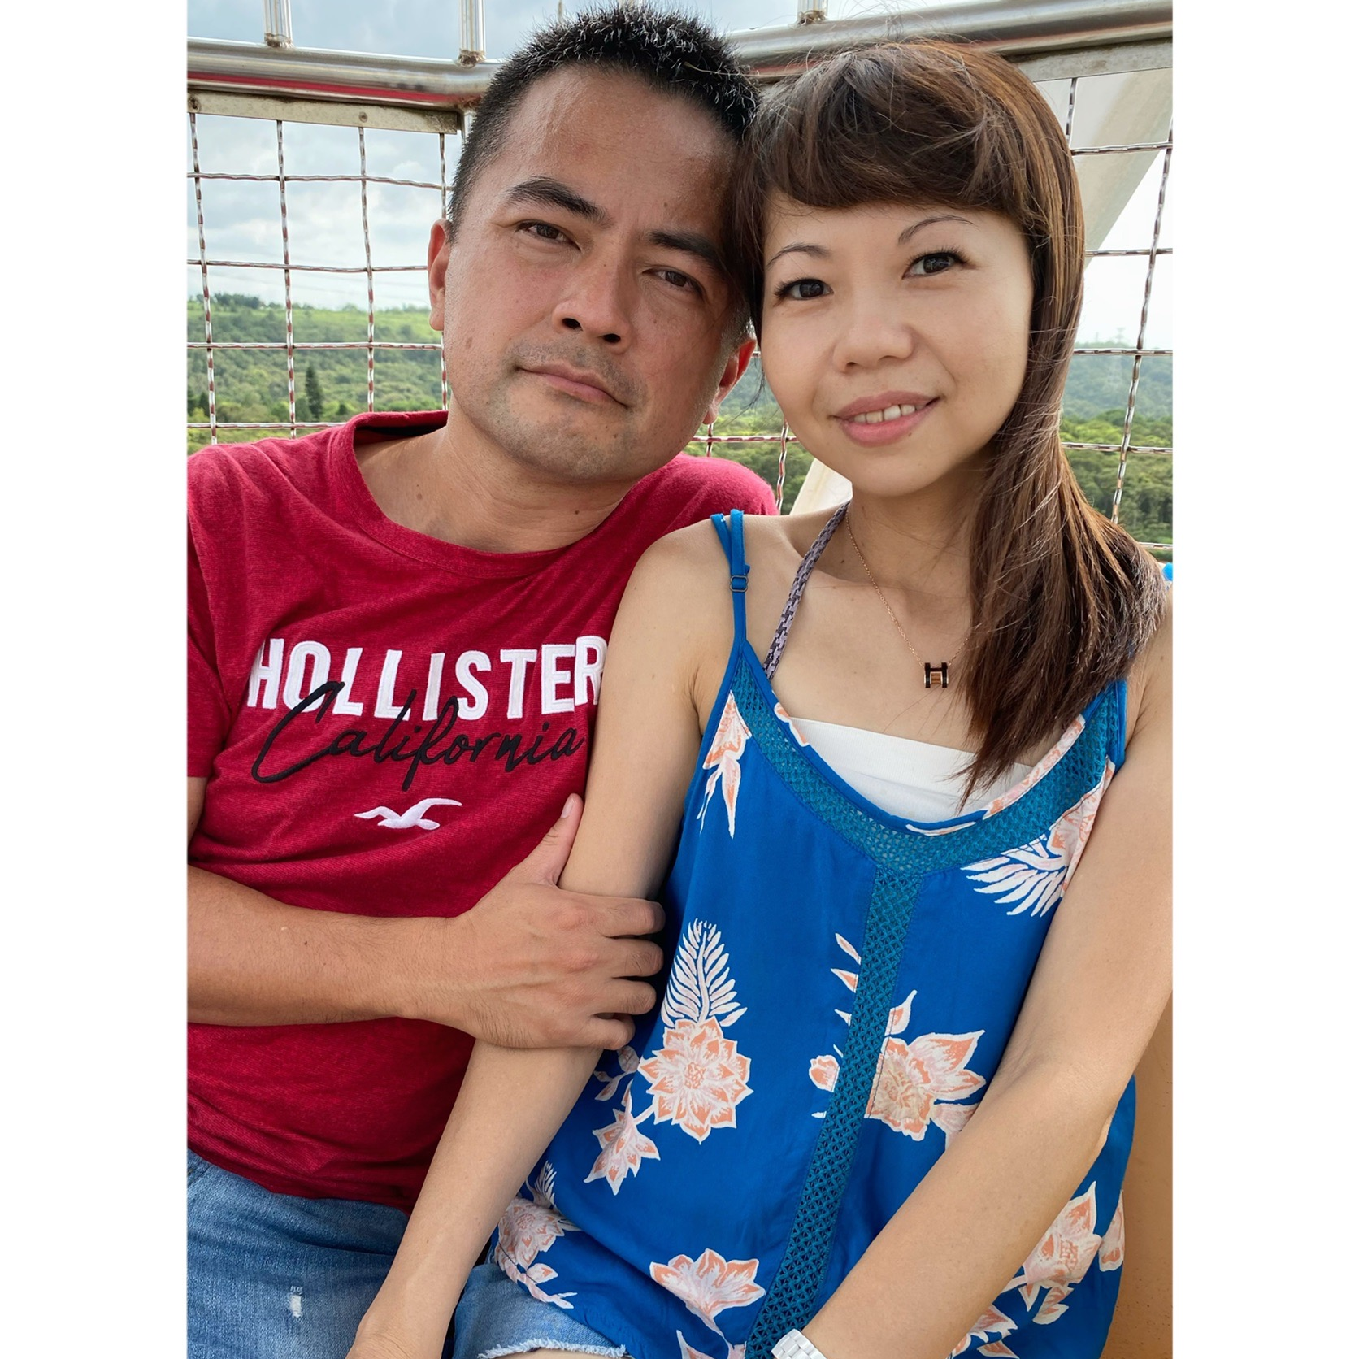
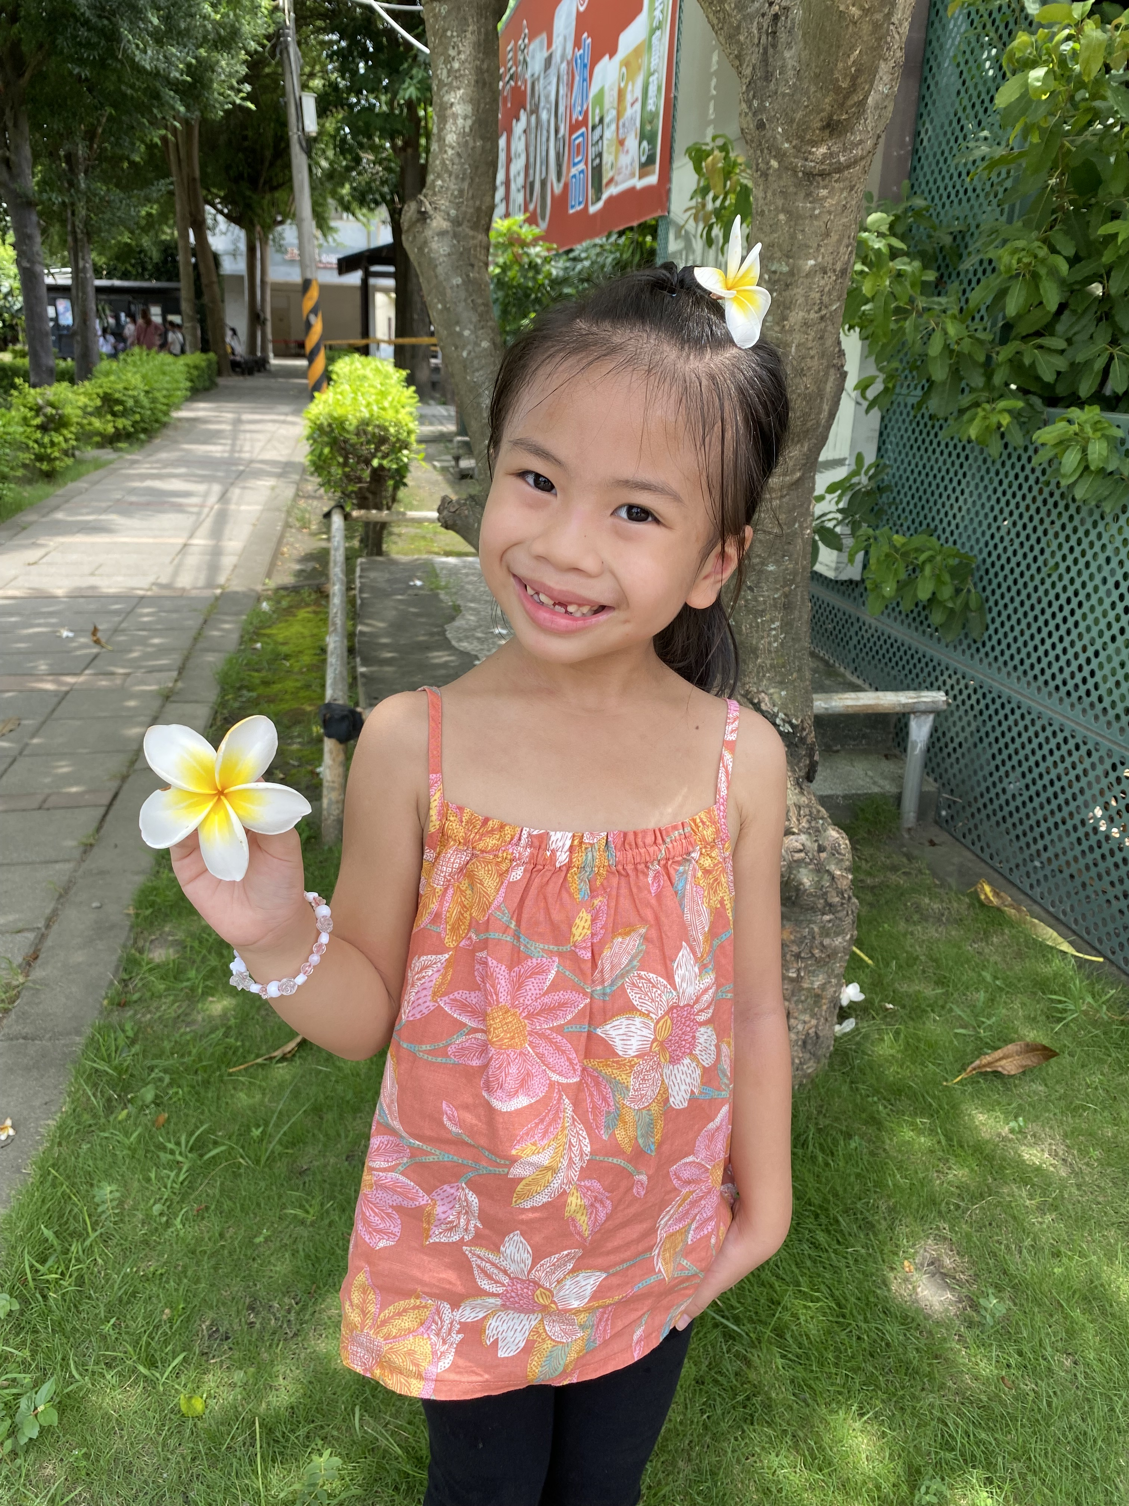
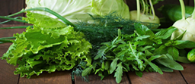
謝謝聆聽
感謝爸爸、媽媽和我一起完成麥哲倫的計劃

